Slide 1
OBIHOC: Middleware para Redes ad-hoc
André Conrado
INESC-ID
Universidade Técnica Lisboa
Grupo Sistemas Distribuídos

Slide 2
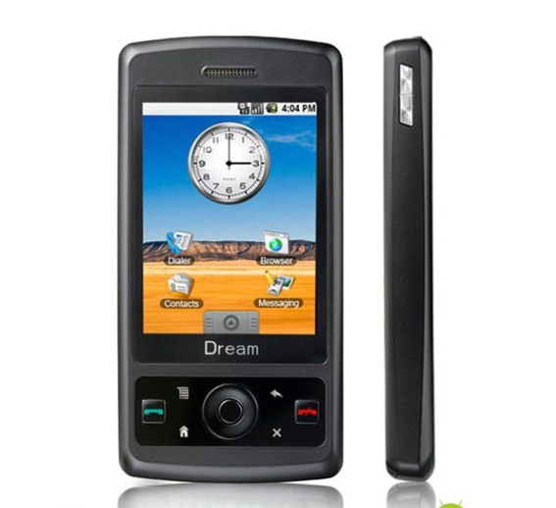

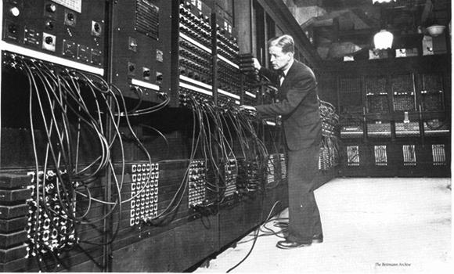


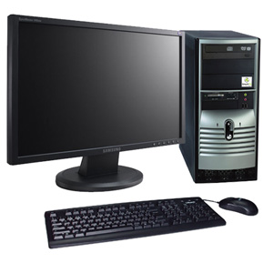

Motivação
Notes:
Evolução dos computadores:
1º - grandes, complexos e limitados
2º - começaram a ser comercializados (cada casa um computador)
Actualmente a existência destes dispositivos é imprescindível para a nossa sociedade.
3º - estes dispositivos estão a deixar de estar somente à nossa disposição na secretária, começam a estar permanentemente connosco.
Devido a esta mobilidade existente novas áreas a serem desenvolvidas.
Exemplo de utilização:
Duas pessoas estão de férias e decidem actualizar o seu diário de viagem. Cada uma delas, usando a sua aplicação começa a actualizar o diário. No entanto a sua localização não lhes permite o acesso a nenhuma rede estruturada externa. Esta aplicação permite o desenvolvimento distribuido. Mas se os dispositivos tem capacidade de comunicação e estão próximos um do outro qual a necessidade de estar dependente de uma rede externa?

Slide 3
Motivação
Desenvolvimento de novas aplicações.
Programadores concentrados na lógica da aplicação.
Uso adequado de paradigmas de replicação.
Notes:
Com estes avanço surge a necessidade de desenvolver novas aplicações, ou adaptar aplicações já existentes por forma a aproveitar estas características.
No entanto este desenvolvimento obriga os programadores a desviarem-se da lógica da aplicação, para a qual não estão preparados. Nomeadamente a utilização de camadas de baixo nível do sistema.
Alguns programadores puderam ter conhecimentos suficientes para debelar essas situações, mas nem sempre as soluções implementadas seria as mais adequadas, por exemplo na escolha do paradigma de utilização (replicação ou invocação remota)

Slide 4
Objectivos
Desenhar e Implementar uma plataforma middleware que
tenha as seguintes características:
Flexibilidade de paradigmas
Replicação Automática
Distributed Garbage Collection
Políticas de segurança
Redes ad-hoc
Notes:
Deste modo o objectivo principal do trabalho está no desenho e implementação de um middleware que permita aos
programadores desenvolverem aplicações orientadas a objectos (OO) para dispositivos móveis, sem que estes sejam
obrigados a lidar com problemas que fogem da lógica da aplicação.
Assim os programadores poderão utilizar funcionalidades correctamente implementadas sem as compreenderem, ou seja,
sabem o que elas fazem, mas não como o fazem.
Permitir o desenvolvimento de aplicações que permita a utilização de vários paradigmas (agentes móveis, invocações remotas ou replicação de objectos)
Suporte a gestão automática de objectos replicados
Suporte automático para eliminação de réplicas desnecessárias
Permite a definição e execução de politicas de segurança
Independência de funcionamento da rede em relação a uma rede externa
Destes objectivos todos é de referir a importância da Replicação automática, pois sem esta as restantes são desnecessárias e por este motivo esta área
terá grande influência no trabalho

Slide 5
Trabalho Relacionado
Flexibilidade de paradigmas
Replicação Automática
Distributed Garbage Collection
Políticas de segurança
Redes ad-hoc
Notes:
A área de investigação teve um foco principal nestes quatro aspectos técnicos.
De seguida são apresentados alguns mecanismo estudados para colmatar cada uma dos aspectos técnico, tendo em conta o propósito final do trabalho.

Slide 6
Sistemas Existentes
CORBA¹
Infra-estrutura para sistemas distribuídos
Suporte para objectos replicados numa rede de larga escala
Flexibilidade de paradigma | Replicação Automática | Distributed Garbage Collection | Políticas de segurança | Redes ad-hoc
¹ Steve Vinoski, "CORBA: Integrating diverse applications within distributed heterogeneous environments”
Notes:
O Common Object Request Broker Architecture (CORBA) foi desenvolvido pelo grupo OMG com o objectivo de desenvolver e especificar uma infra-estrutura para sistemas distribuídos e promover a utilização de sistemas baseados em objectos (reutilização, portabilidade e interoperabilidade entre sistemas distribuídos heterogéneos).
É um sistema desenhado para fornecer suporte para objectos replicados numa rede de larga escala, como por exemplo a World Wide Web. A característica chave está na noção de transparência criada na comunicação cliente/objecto. Para tal este o CORBA esconde:
• Localização do objecto – o cliente não sabe a localização do objecto, pois este objecto pode estar presente por exemplo noutro processo ou noutra máquina;
• Implementação objecto – o cliente não sabe como o objecto foi implementado, qual linguagem de programação em que foi escrito, o sistema operativo e o hardware onde é executado;
• Estado execução do objecto – quando é invocado um objecto, o cliente não precisa de saber se o objecto está actualmente activo (a processar outra invocação) ou se está disponível.
• Mecanismo de comunicação com o objecto – o cliente não precisa de saber qual o mecanismo de comunicação utilizado: TCP/IP, memória partilhada, invocação local, etc.). O CORBA assegura a invocação do objecto, bem como a entrega da resposta ao cliente.
Para a implementação do mecanismo de replicação, sempre que um objecto é criado é criado juntamente um referência para esse objecto. Esta referência está sempre associada a esse objecto, independentemente do tempo de vida do objecto. Somente o CORBA tem conhecimento das propriedades das referências, os clientes apenas as podem utilizar. Por este motivo os clientes podem obter estas referências de diversas formas: 1) criação do objecto pelo próprio cliente, 2) utilização de um serviço de directórios e 3) armazenamento de referências de forma persistente para posterior utilização.
Este sistema não oferece mecanismo de DGC, políticas de segurança nem capacidade de implementação numa rede ad-hoc.

Slide 7
Sistemas Existentes
Javanaise¹
Suporte para colaboração entre aplicações distribuídas
Desenvolvimento de aplicações centralizadas e posteriormente configuradas para distribuídas
Flexibilidade de paradigma | Replicação Automática | Distributed Garbage Collection | Políticas de segurança | Redes ad-hoc
¹ D. Hagimont e D. Louvegnies, "Javanaise: distributed shared objects for Internet cooperative applications,"
Notes:
Javanaise [24] é uma plataforma, desenvolvida em JAVA, com o objectivo de oferecer suporte para colaboração entre aplicações distribuídas na Internet. Esta plataforma permite que os programadores desenvolvam as suas aplicações como se fossem aplicações centralizadas. Quando finalizada, o programado configura a aplicação para se tornar distribuída, sem que seja necessário fazer alterações ao código fonte. Após este passo é um mecanismo automático gera toda a estrutura de dados necessária.
No entanto esta plataforma não fornece suporte para replicação incremental (embora permita a definição de grupo de objectos mas têm de ser realizada pelo programador), nem para a definição de políticas de segurança, agentes móveis ou DGC.

Slide 8
Sistemas Existentes
Thor¹
Sistema de gestão de base de dados
Utilizado por sistemas distribuídos heterogéneos
Flexibilidade de paradigma | Replicação Automática | Distributed Garbage Collection | Políticas de segurança | Redes ad-hoc
¹ Barbara Liskov, Mark Day e Liuba Shrira, "Distributed object management in Thor”
Notes:
Thor [25] é um sistema de gestão de base de dados OO. Foi desenvolvido para ser utilizado por sistemas distribuídos heterogéneos, permitindo que programas escritos em diferentes linguagens, possam partilhar objectos de maneira conveniente.
Thor permite que os utilizadores possam armazenar e manipular objectos que capturam a semântica das suas aplicações. Para além disso fornece aos utilizadores um conjunto de objectos persistentes. Os objectos desse conjunto podem referenciar outros objectos permitindo a utilização de estruturas de objectos, tais como gráficos e árvores. Para suportar a heterogeneidade o Thor fornece uma linguagem própria, independente da utilizada pelos programas. Esta linguagem permite o desenvolvimento de sistemas hierárquicos para suporte à evolução das aplicações.
Thor é um sistema distribuído no sentido em que os objectos são guardados em servidores, ou seja, máquinas distintas da localização da aplicação cliente. Contudo, o acesso aos objectos é rápido uma vez que parte do Thor é executada nas máquinas dos utilizadores, de modo a permitir a utilização de invocações locais, reduzindo a latência observada pelos utilizadores. Esta arquitectura fornece um desempenho elevado e escalabilidade. A escalabilidade é possível pois algum do processamento é efectuado nas máquinas dos clientes, libertando os servidores desse trabalho. Existe também a possibilidade de aumentar o número de servidores. Note-se que Thor oferece um mecanismo de DGC limitado pois não contempla a existência de réplicas.

Slide 9
Sistemas Existentes
Object Space Voyager¹
Sistema de agentes móveis
Transforma um objecto num agente móvel
Flexibilidade de paradigma | Replicação Automática | Distributed Garbage Collection | Políticas de segurança | Redes ad-hoc
¹ Alberto Silva, Miguel Mira da Silva, José Delgado, “An Overview of AgentSpace: A Next-Generation Mobile Agent System”
Notes:
Object Space Voyager (OSV) [26] é um sistema de agentes móveis baseados em JAVA. Neste sistema um agente não é mais do que um objecto com capacidade de se mover numa rede. No OSV é introduzido o conceito de virtual object, ou seja, a representação de um objecto ou agente utilizando um proxy. Este sistema permite transformar qualquer objecto num agente móvel utilizando um compilador virtual.
Um objecto ao ser processado exibe algumas características de um agente: 1) pode-se mover de máquina para máquina, 2) ser acedido remotamente por outro objecto virtual e 3) pode ter o seu próprio ciclo de vida. Por definição estes objectos móveis são passivos, ou seja apenas se podem mover e ser manipulados remotamente. No entanto eles podem ser desenhados para desempenhar mais funções.
Ao utilizar o sistema OSV no desenvolvimento da aplicação, o programador poderá escolher entre a utilização de agentes móveis ou invocações remotas. Este sistema permite também a implementação de políticas de segurança, ficando essa função a cargo do sistema operativo. No entanto, o OSV não fornece mecanismos de replicação automática nem de DGC.

Slide 10
Sistemas Existentes
OBIWAN¹
Permite desenvolvimento de aplicações distribuídas
Flexibilidade de paradigma | Replicação Automática | Distributed Garbage Collection | Políticas de segurança | Redes ad-hoc
¹ Paulo Ferreira, Luis Veiga,e Carlos Ribeiro, "OBIWAN: design and implementation of a middleware platform,"
Notes:
Object Broker Infrastrucutre for Wide Area Network (OBIWAN) [27] é uma plataforma middleware que permite desenvolverem aplicações distribuídas sem que para tal o programador seja obrigado a desviar-se da lógica da aplicação.
Com o OBIWAN a aplicação poderá ser programada para em tempo de execução mudar o paradigma de invocação: chamada remota, chamada local ou agente móvel. A criação e gestão de réplicas é feita de forma transparente, no entanto o programador poderá controlar, em tempo de execução, a quantidade de objectos replicados.
OBIWAN tem um módulo de replicação que é responsável por lidar com todo os aspectos relacionados com a criação de réplicas pois permite: 1) que a aplicação escolha, em tempo de execução, o paradigma de invocação, 2) a replicação incremental de um grande grupo de objectos e 3) a criação de grupos de objectos dinâmicos.
No que diz respeito a DGC, o OBIWAN fornece um mecanismo que resolve alguns problemas de DGC causados pela replicação de objectos, por exemplo, a possibilidade da existência de réplicas. Para tal o algoritmo de DGC que funciona correctamente na presença de réplicas e é independente do protocolo que mantém a coerência dessas réplicas. Destaque-se que a execução deste mecanismo tem um impacto mínimo na aplicação.
A utilização de agentes móveis levanta diversas preocupações de segurança, como por exemplo, controlo do fluxo de informação e autorização. Uma das questões mais importantes é a definição de quais as operações o agente está autorizado a realizar e quais as operações cujo agente está impedido ou obrigado a realizar. Como solução para este problema o OBIWAN fornece suporte à definição e execução de políticas de segurança baseadas em eventos anteriores. Este suporte é extremamente importante no sentido em que permite a organização de políticas de segurança, nas quais o comportamento do agente influencia as permissões. Deste modo o agente local pode permitir ou impedir, baseado no comportamento passado do agente móvel nessa ou noutra máquina, o acesso a recursos protegidos.

Slide 11
Sistemas Existentes
Seven Degrees of Separation¹
Permite a troca de informação entre dispositivos com ligação intermitente à Internet
Implementa um protocolo de cooperação
Flexibilidade de paradigma | Replicação Automática | Distributed Garbage Collection | Políticas de segurança | Redes ad-hoc
¹ Maria Papadopouli and Henning Schulzrinne, "Seven degrees of separation in mobile ad hoc networks,"
Notes:
Seven Degrees of Separation (7DS) [28] é um sistema que permite troca de informação entre dispositivos que têm uma ligação intermitente à Internet. Neste sistema alguns dos participantes da rede obtêm dados de diversos servidores na Internet e armazenam esses dados. Após esta operação podem trocar os dados armazenados com dispositivos que não têm acesso à Internet. Os dados trocados podem ser páginas Web, mapas, vídeos de curta duração, músicas e qualquer outro tipo de objectos com tamanho modesto.
Este sistema foi criado de forma a aproveitar os benefícios das redes sem fios, implementando para tal um protocolo de cooperação entre dispositivos, para assim ambos obterem benefícios. Um facto explorado por este sistema é a localização da informação se concentrar em determinadas zonas. Por exemplo é muito provável que os passageiros do metropolitano queriam ler, pela manhã, os jornais diários. No entanto pessoas que estão em movimento têm preferências mais diversificadas.
7DS fornece alguns mecanismos de replicação de dados numa rede ad-hoc. Todavia, não fornece mecanismo de DGC, nem políticas de segurança ou de flexibilidade de paradigmas.
ÚLTIMO

Slide 12
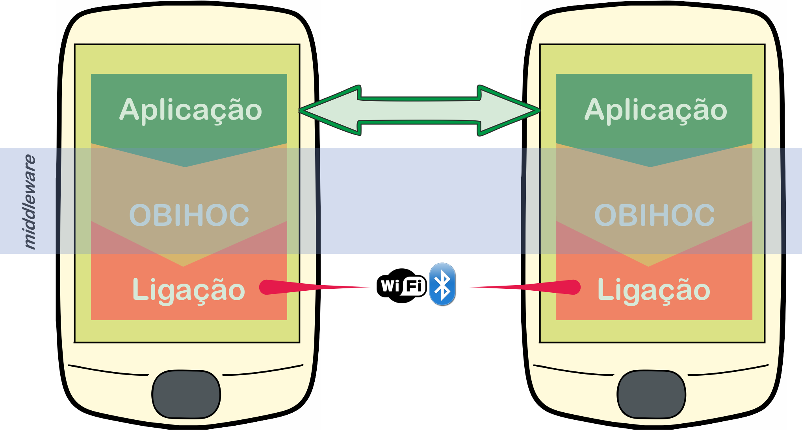
Arquitectura
Middleware peer-to-peer
Notes:
O OBIHOC (nome atribuído ao sistema a implementar) será um middleware peer-to-peer, no sentido em que todos os dispositivos poderão funcionar como clientes e servidores a qualquer momento. Desta forma uma aplicação a executar num dispositivo poderá desempenhar tarefas de servidor (fornecer objectos para replicação) ou de cliente (pedir replicação de objectos de outros dispositivos).

Slide 13
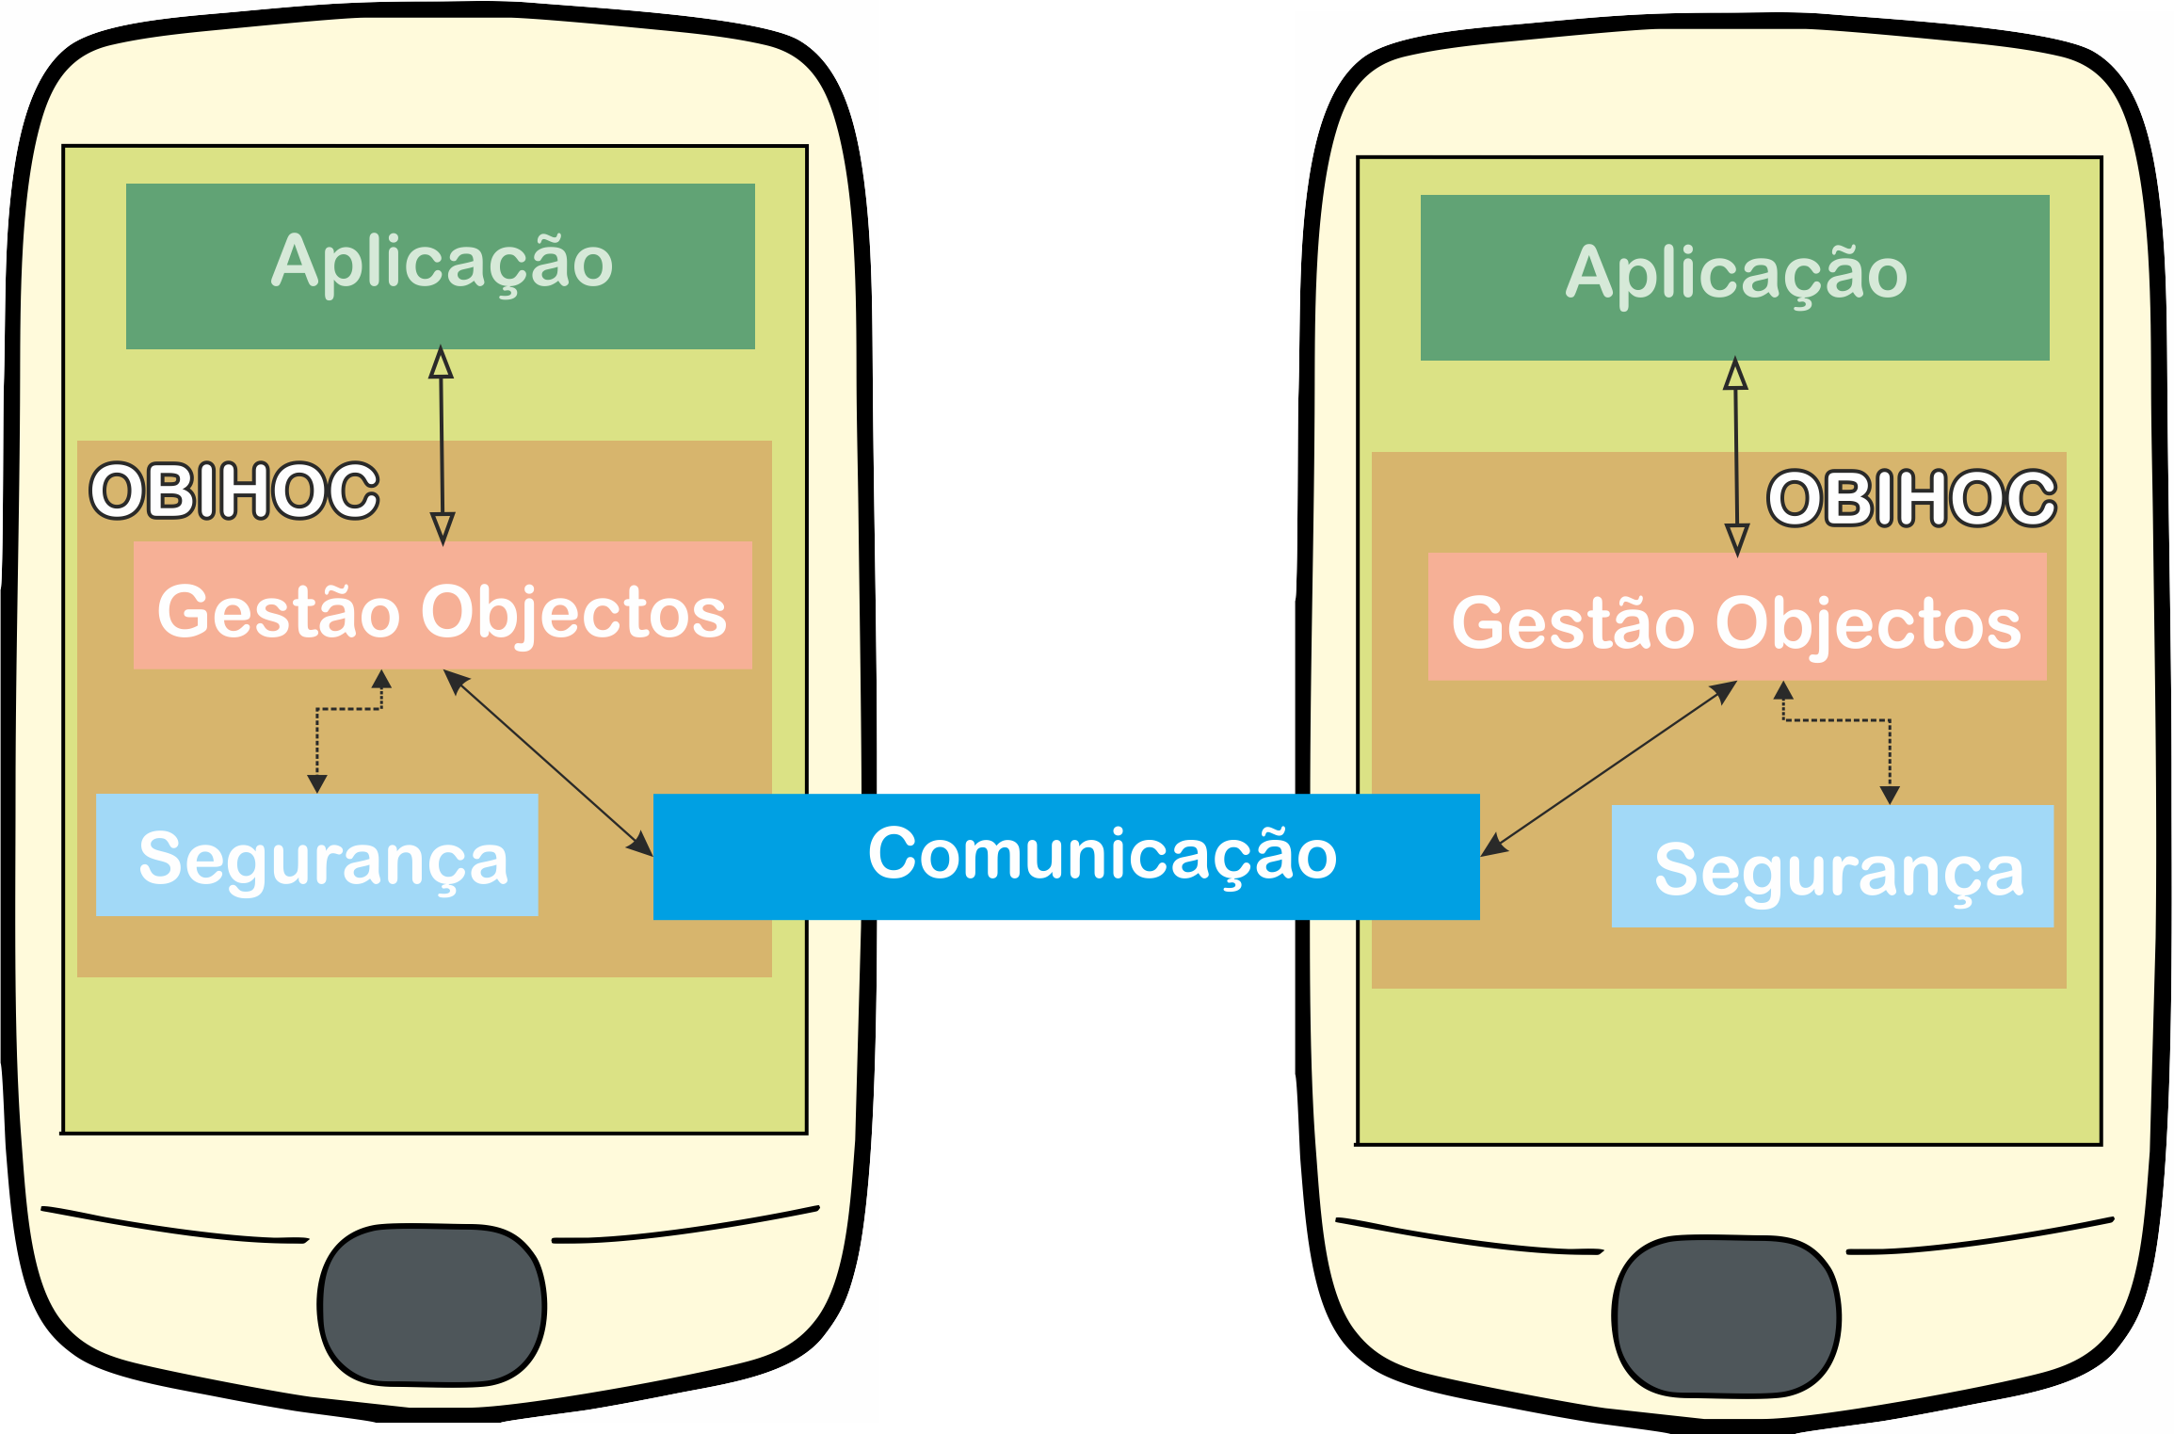
Arquitectura - Geral
Notes:
Gestão de Objectos – módulo responsável por gerir os objectos que podem ser replicados. Para além disso é neste módulo que é feito o controlo do DGC.
Segurança – módulo responsável por validar as políticas de segurança.
Comunicação – módulo responsável pela transferência de objectos entre dispositivos. Permite estabelecer ligações com outras aplicações e realizar todas as trocas de informação necessárias.

Slide 14
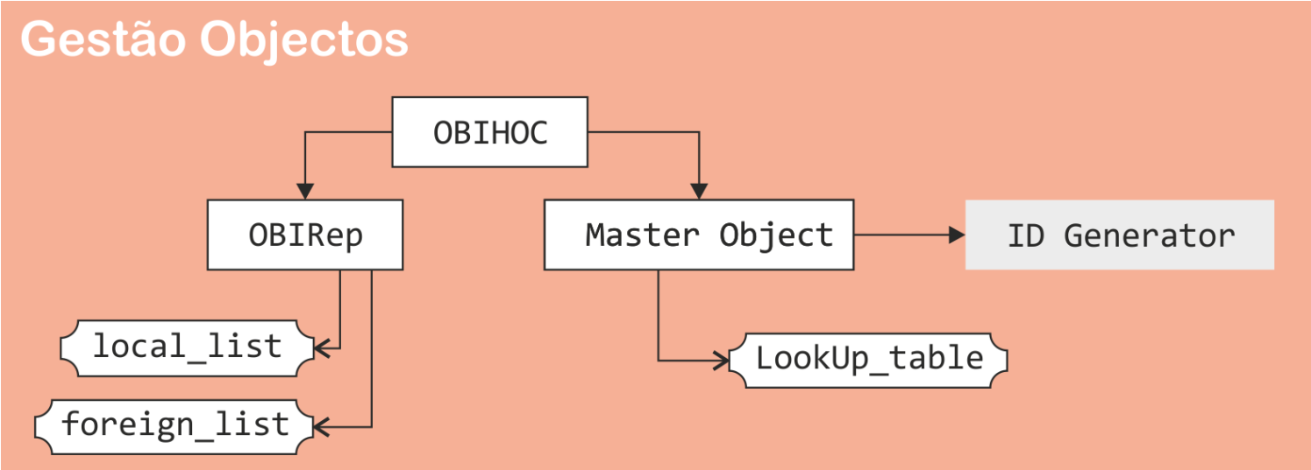
Arquitectura – Gestão Objectos
Paradigma de invocação
DGC
Notes:
Permitir armazenar informação sobre quais os objectos passíveis de serem replicados para outros dispositivos;
Gerir o mecanismo de replicação e invocação de objectos locais e/ou remotos;
Garantir o correcto funcionamento de mecanismo de DGC.
OBIHOC – módulo que faz a ligação entre a aplicação e o middleware. É o módulo central de toda a arquitectura pois é este que desencadeia a maioria dos processos no funcionamento do middleware.
OBIRep – módulo que armazena as estruturas de dados que permite gerir a replicação de objectos. Para além disso este módulo tem um papel activo no mecanismo de DGC.
Master Object – módulo que armazena informação sobre os grafos de objectos passíveis de replicação.
ID Generator – módulo responsável por gerar os identificadores únicos de cada objecto.

Slide 15
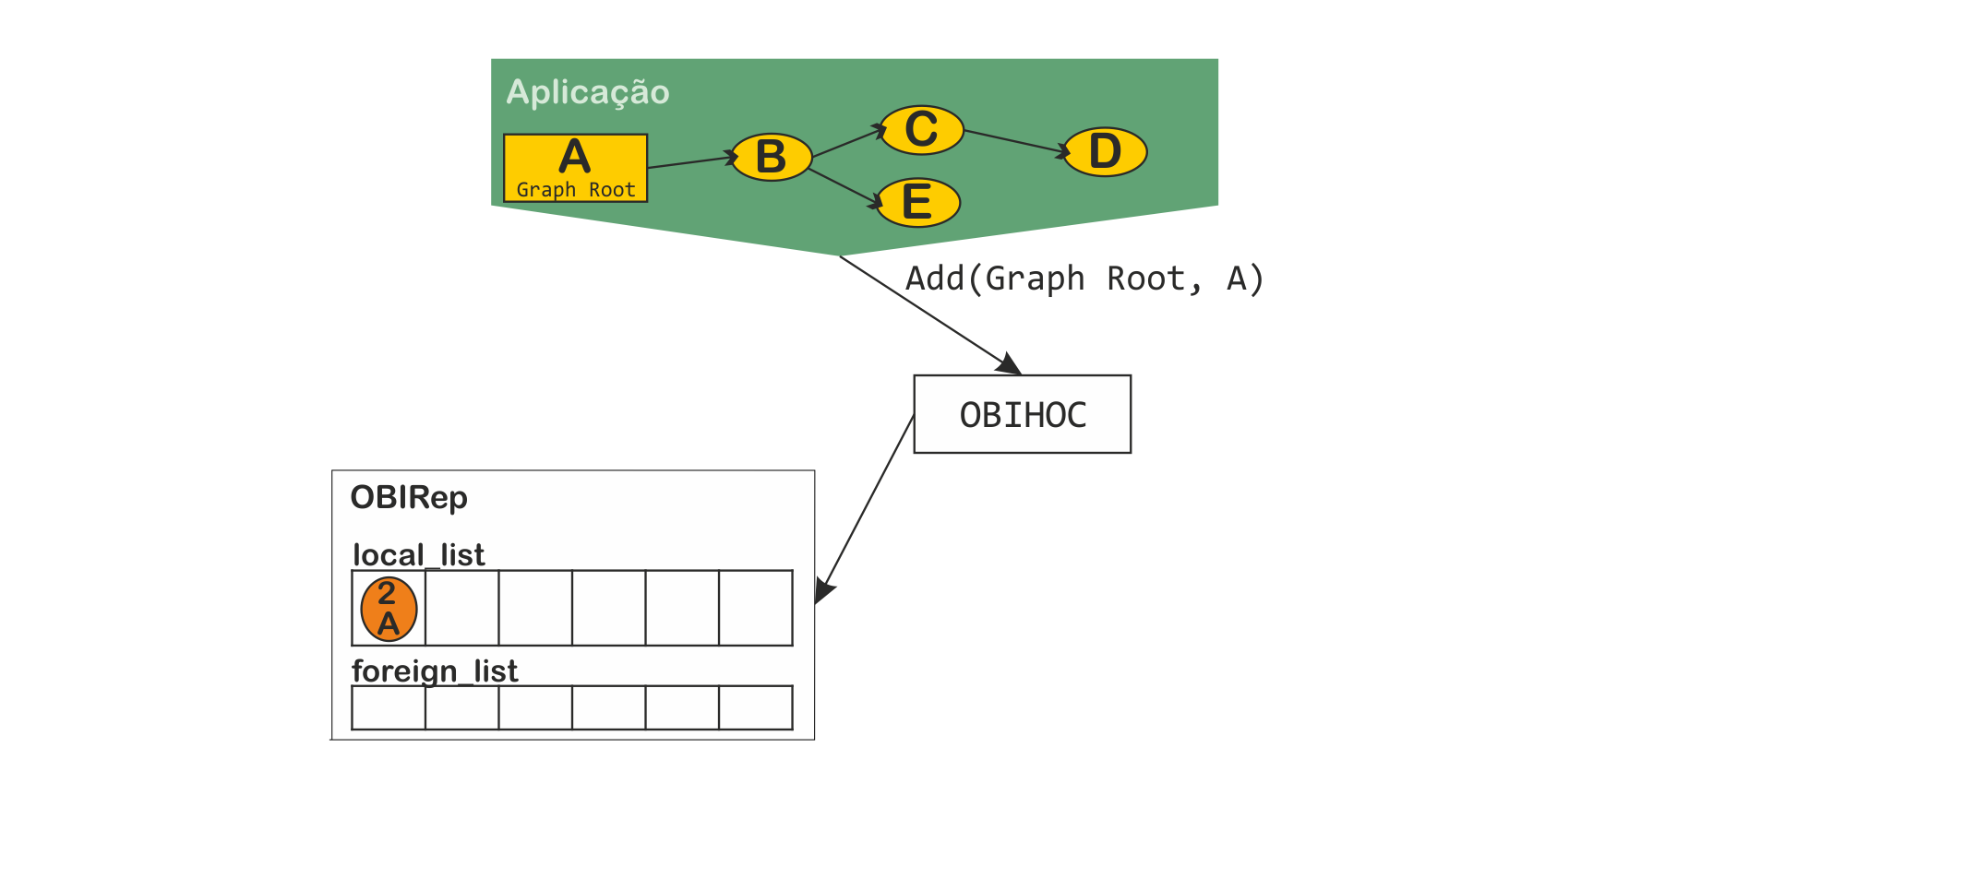
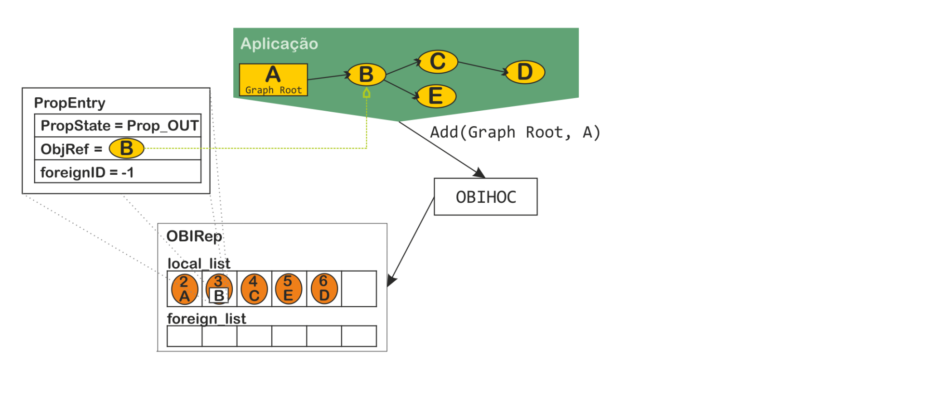
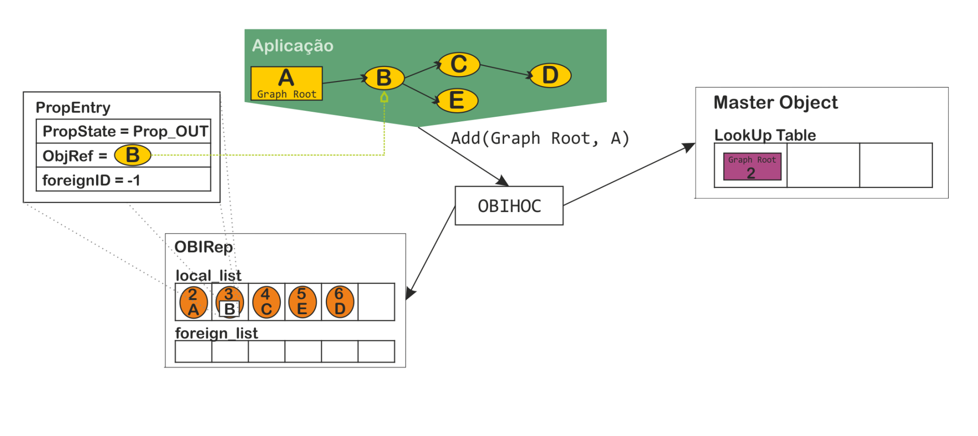
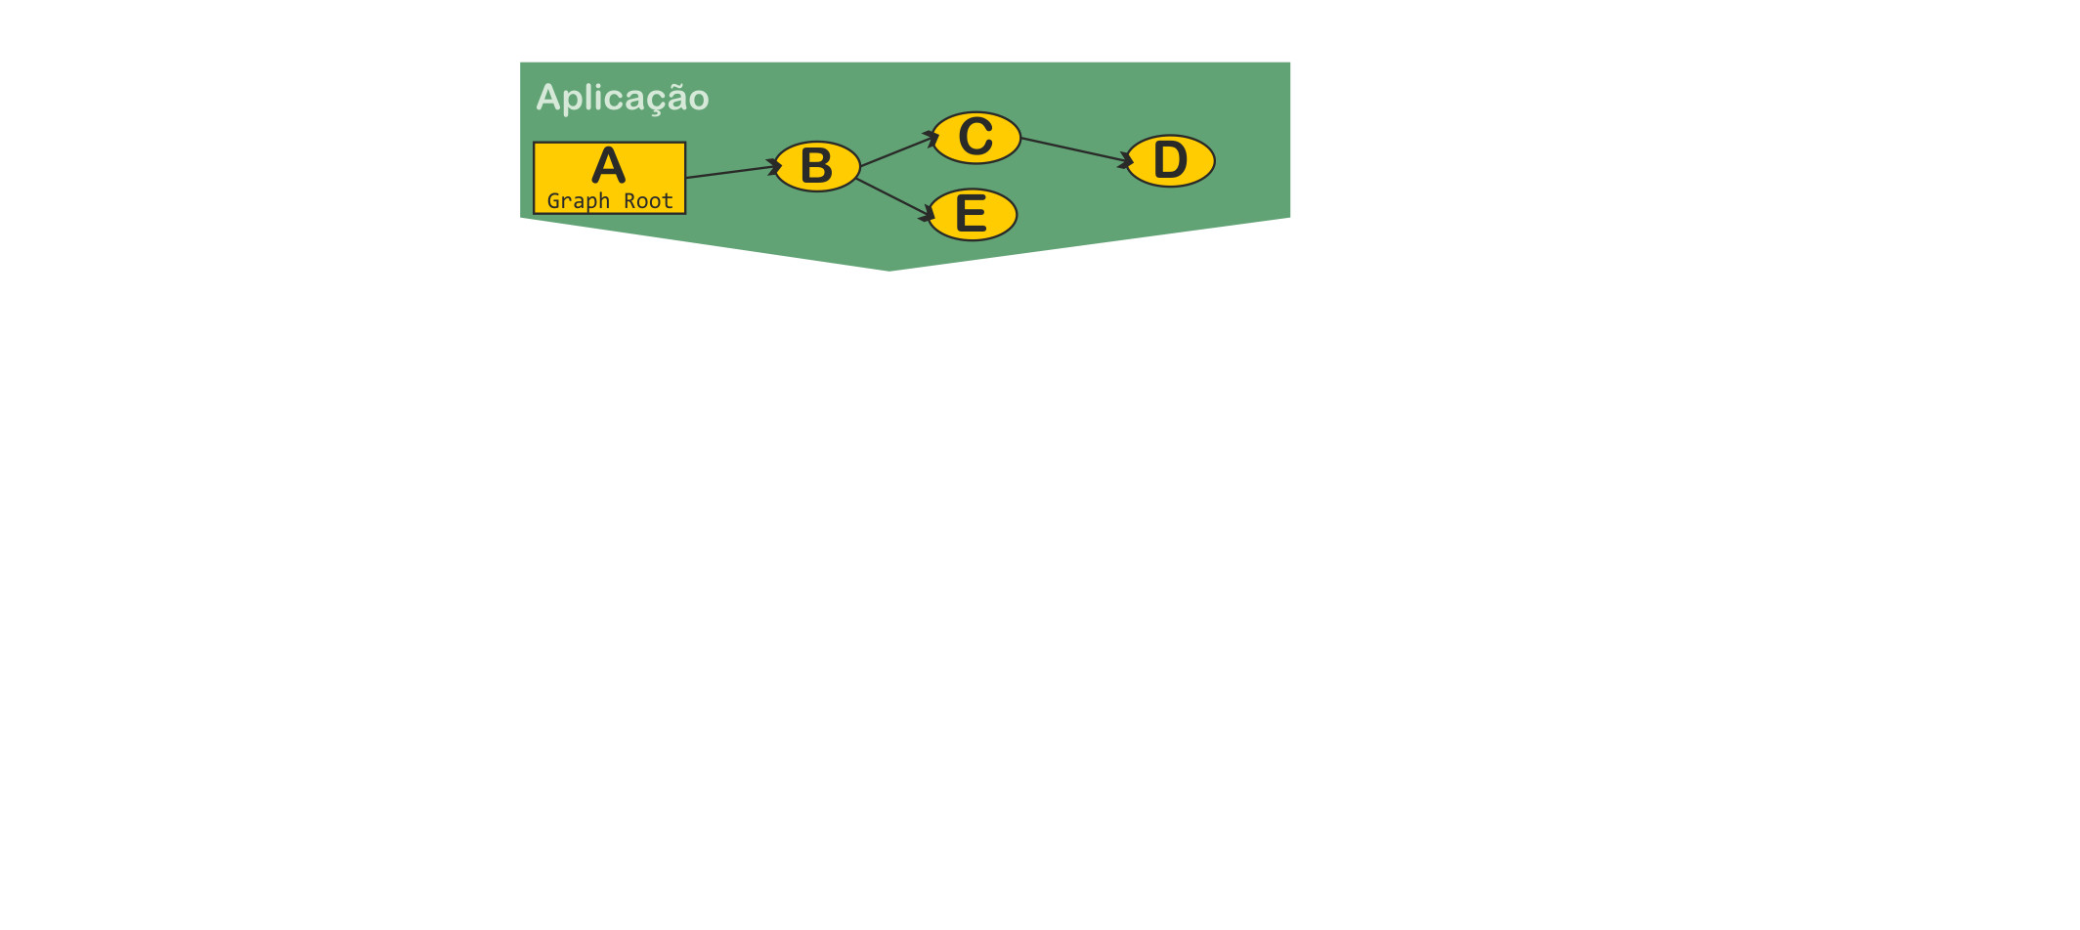
Arquitectura – Gestão Objectos
Adicionar objectos para replicação
Notes:
Para a replicação de objectos é necessário que alguma aplicação os disponibilize. A Figura 10 exemplifica um desses casos em que uma aplicação explicitamente indica a raiz do grafo de objectos a ser replicado. Este pedido é composto pelo nome do grafo e a referência para a raiz do mesmo. Após esta indicação é desencadeado automaticamente um processo que analisa todos os objectos desse grafo, e se for identificado como sendo um objecto replicável, é-lhe atribuído um identificador único gerado pelo ID Generator e criada uma estrutura de dados PropEntry, predefinida com a flag PROP_OUT. De seguida é adicionado à local_list que associa esse identificador à estrutura de dados. No exemplo da Figura 10 pode-se ver em mais pormenor que o objecto B foi adicionado com o identificador 3 e com a respectiva PropEntry.

Slide 16
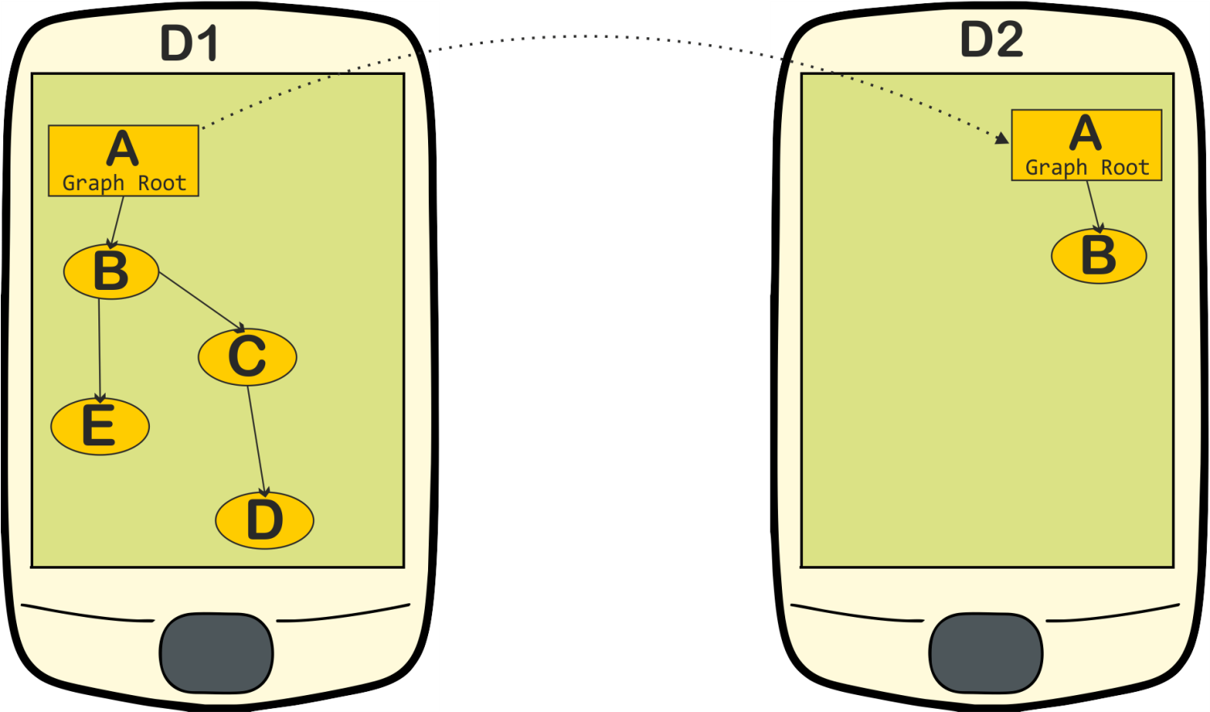
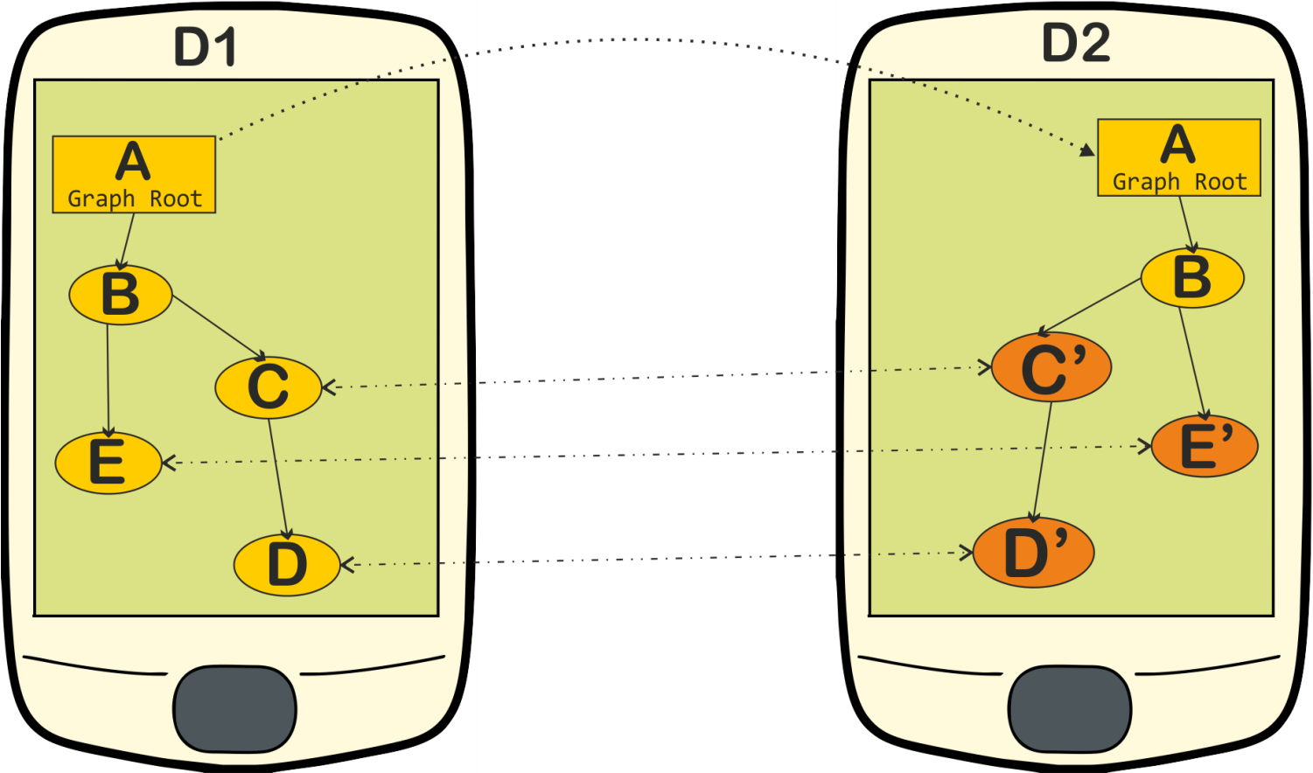
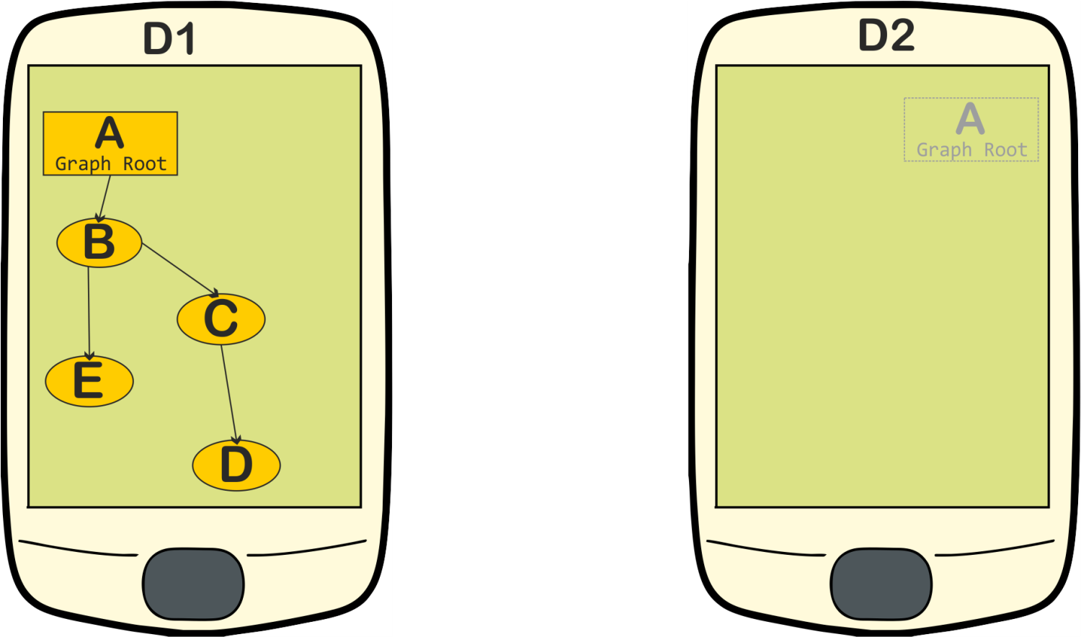
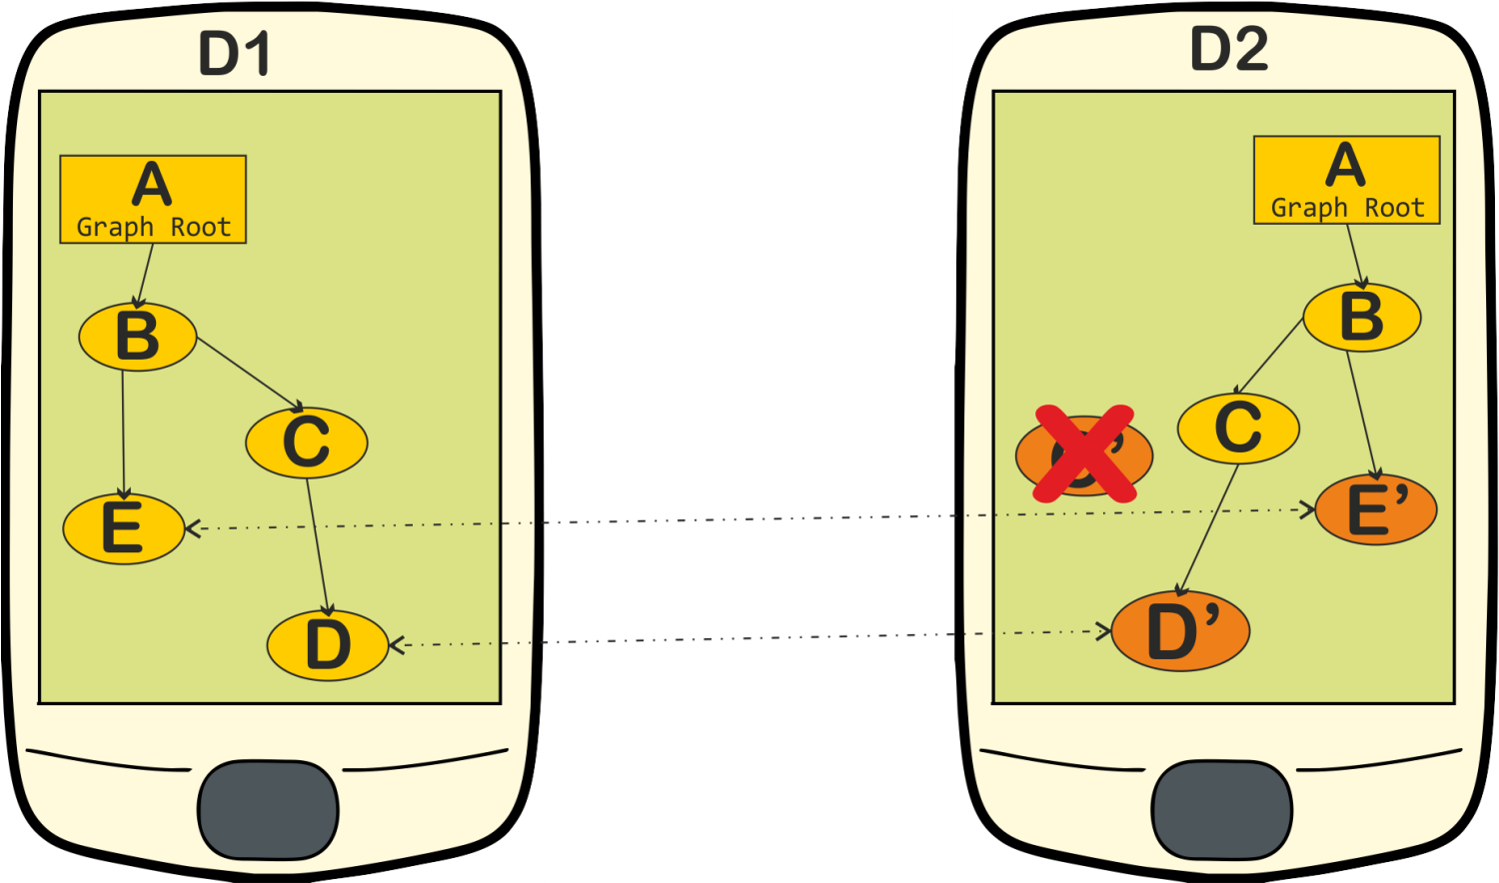
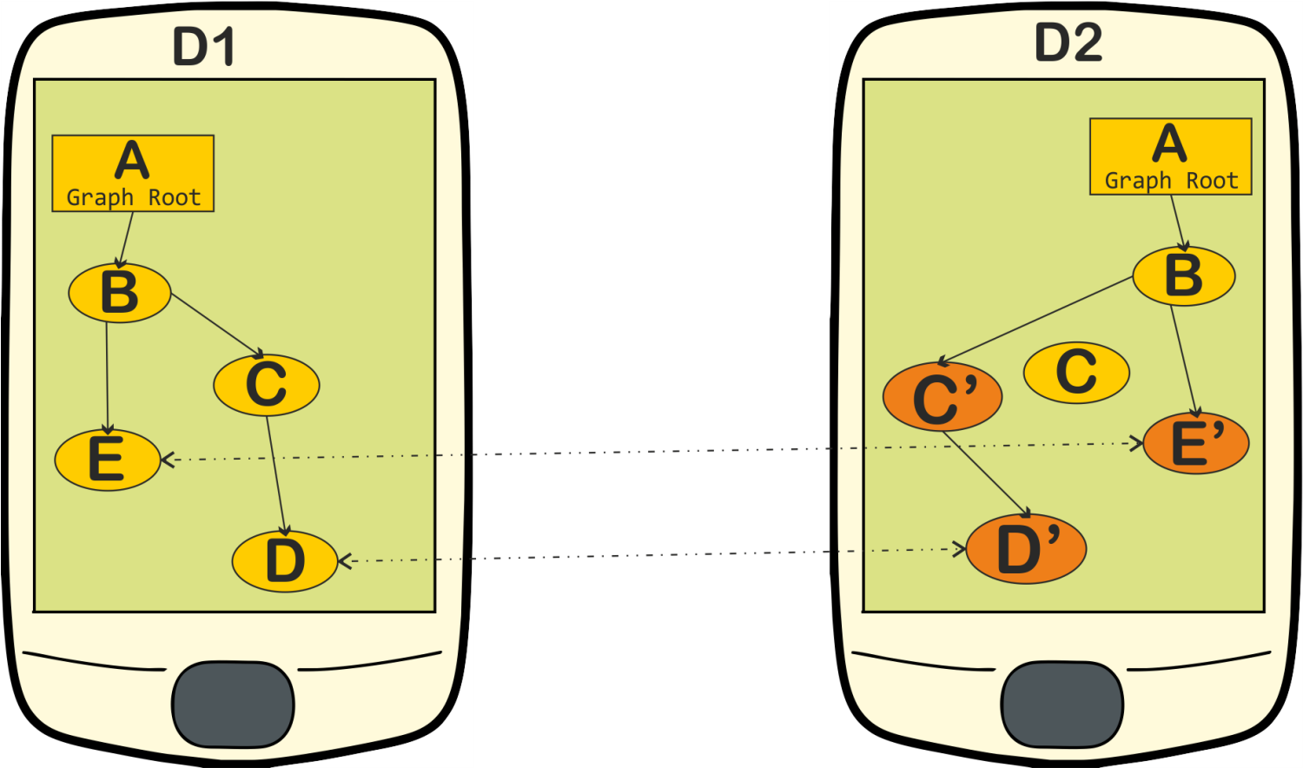
Arquitectura – Gestão Objectos
Replicação

Slide 17
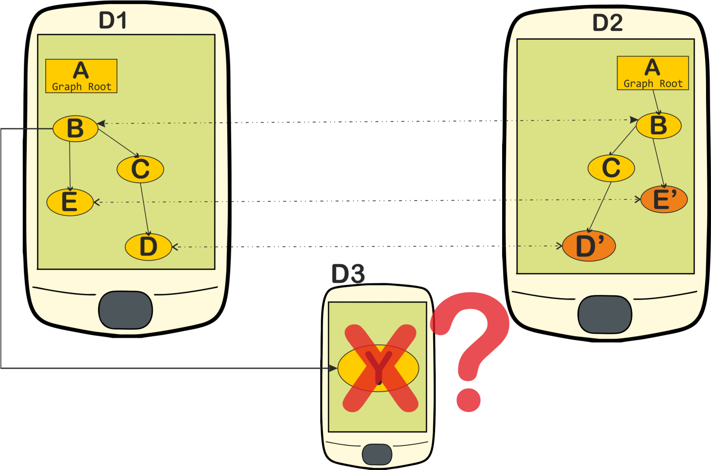
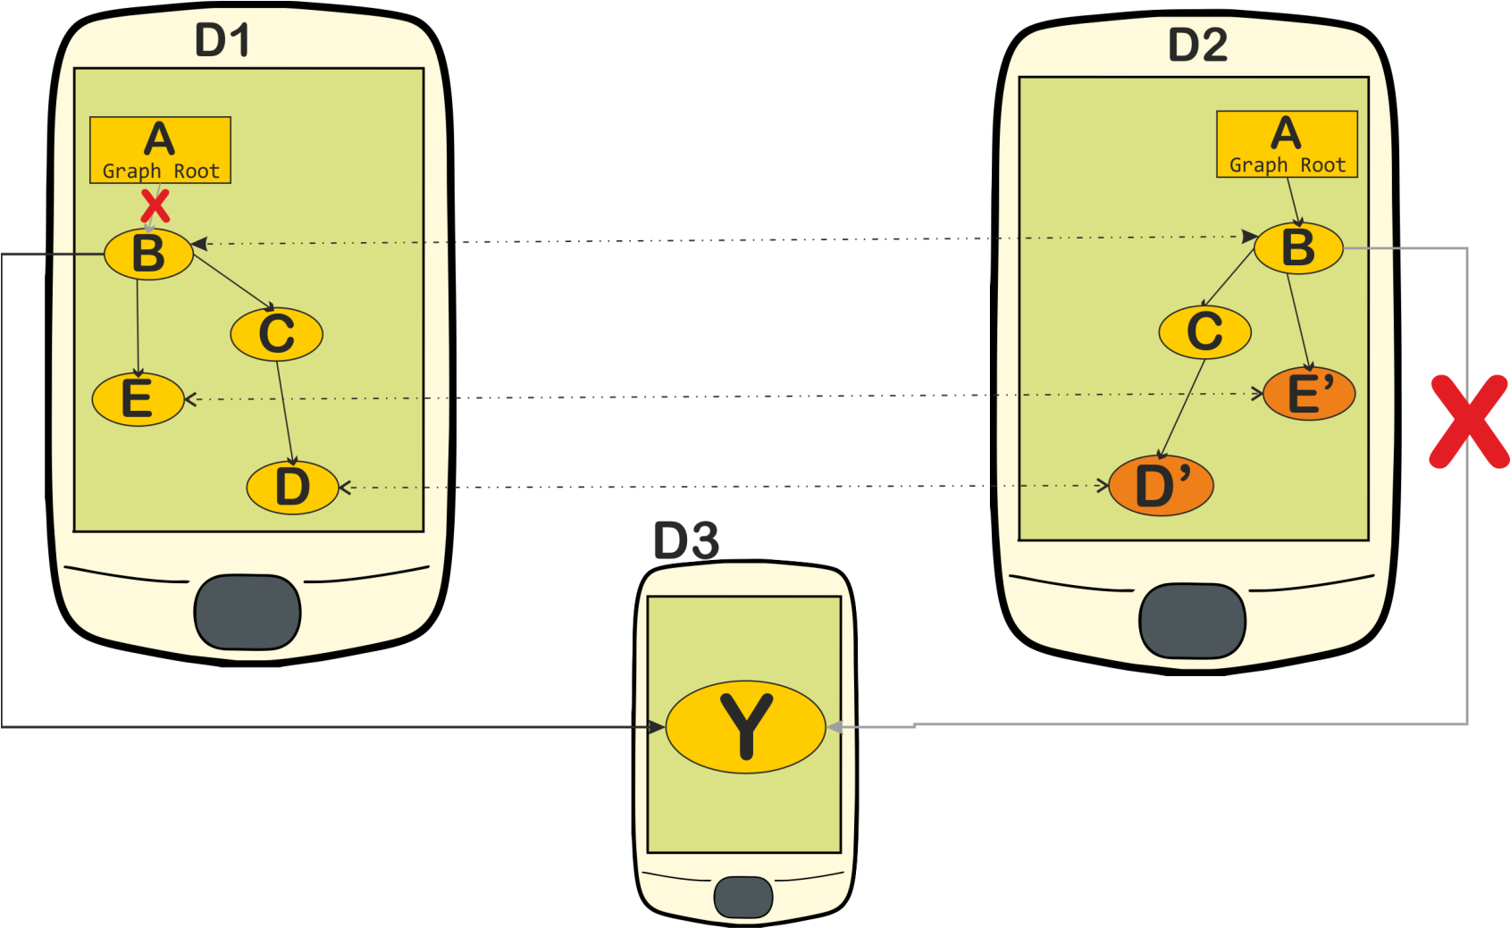
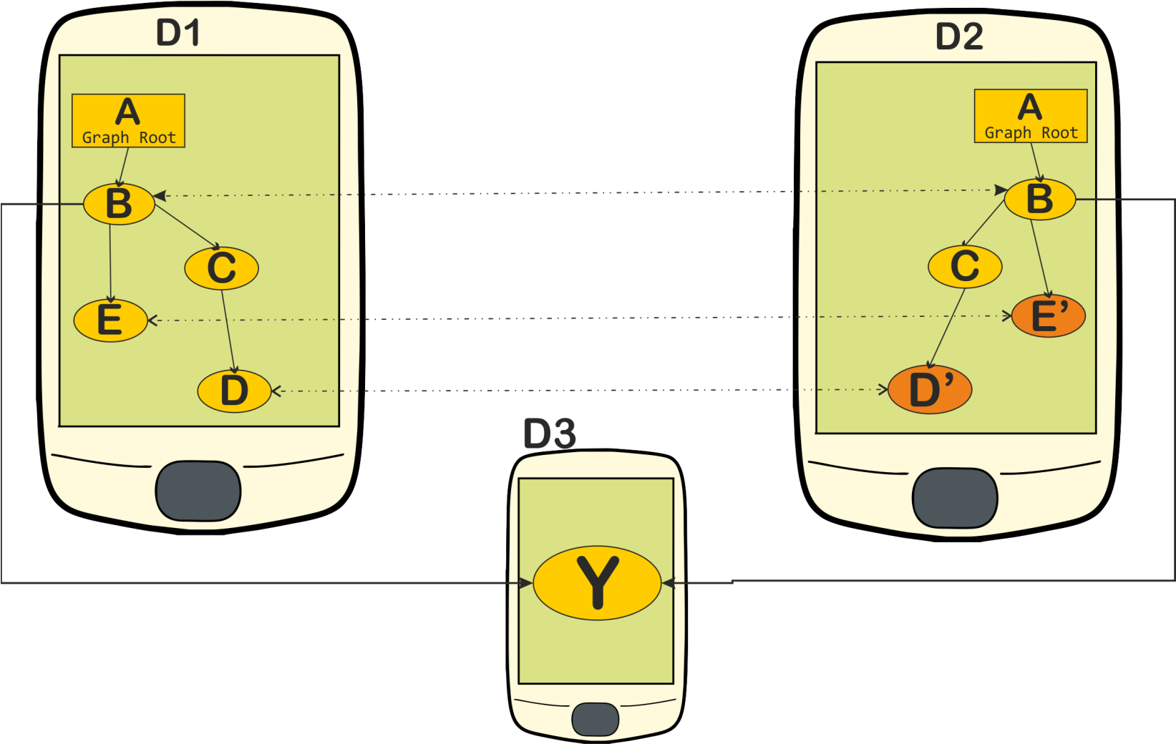
Arquitectura – Gestão Objectos
DGC
Notes:
Consideremos o cenário apresentado na Figura 14, em que o objecto B no dispositivo D1 foi replicado para D2. Neste caso o objecto B em D2 também terá uma referência para Y no dispositivo D3, tal como sucede em D1. Pode acontecer que durante a execução da aplicação em D1 o objecto B deixa de ser referenciado (situação 1) e em D2 o objecto B deixa de referenciar Y (situação 2). Neste caso será que Y deverá ser considerado inacessível e consequentemente considerado lixo? Na verdade o objecto Y não deverá ser considerado lixo, ao contrário do que a maioria dos mecanismos de GC diriam. O objecto Y não deverá ser considerado lixo pois o objecto B em D2 poderá ser actualizado e tendo em conta que em D1 o objecto B mantêm a referência para Y, esta actualização irá recriar a referência em D2 entre B e Y. Desta forma Y não deverá ser considerado lixo, apesar de em D1 B deixar de ser referenciado e em D2 B deixar de referenciar Y. Assim Y só deverá ser considerado lixo quando a união de todas as réplicas deixem de referenciar Y.

Slide 18
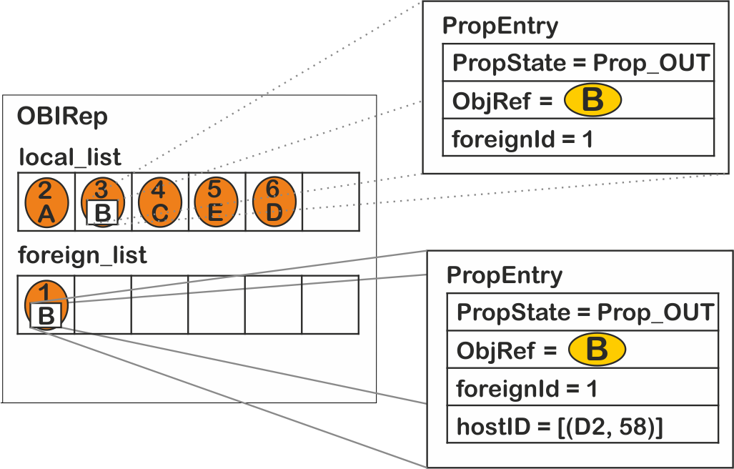
Arquitectura – Gestão Objectos
DGC
Notes:
Para o correcto funcionamento deste algoritmo são utilizadas as listas existentes no módulo OBIRep – local_list e foreign_list. Quando um objecto é replicado para outro dispositivo o módulo OBIRep executa duas acções sobre as suas listas, tal como na Figura 15:
Cria uma nova PropEntry semelhante à existente na local_list, no entanto está tem um novo campo – hostID. Este campo é uma lista de todos os dispositivos para os quais o objecto foi replicado. Para além disso cada elemento desta lista associa o identificador do dispositivo como o identificador local do objecto nesse dispositivo. No exemplo da Figura 15 podemos verificar que o objecto B foi replicado para o dispositivo D2 sendo-lhe atribuído o identificador 58 em D2.
Esta nova PropEntry é adicionada à foreign_list sendo identificada pela sua posição na lista, neste caso a posição 1.
A PropEntry do objecto replicado da local_list é actualizada, ou seja, o valor do campo foreignID passa a ser a posição do objecto na foreign_list.
Caso um objecto a ser replicado já esteja inscrito na foreign_list, ou seja, já foi replicado para outro dispositivo, essa informação também será transferida no processo de replicação. Para além disso todos os dispositivos para os quais o objecto foi replicado também serão notificados. Esta situação cria duas regras:
Antes de uma réplica ser enviada todos os dispositivos para os quais o objecto foi replicado deverão ser notificados, para adicionar no campo hostID da PropEntry respectiva esse facto.
Após uma réplica ser entregue, o dispositivo deverá notificar todos os dispositivos para os quais o objecto foi replicado, informado o identificador local desse objecto, confirmando assim a recepção do objecto.

Slide 19
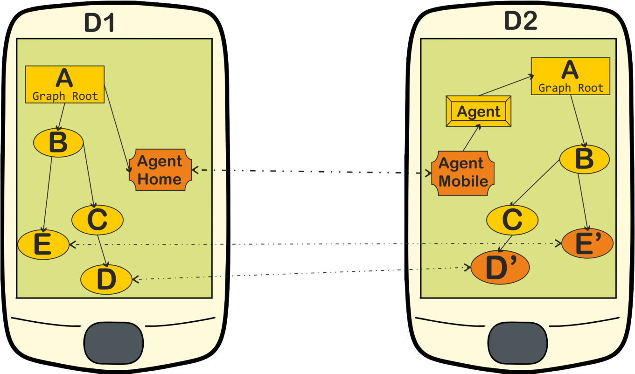
Arquitectura – Gestão Objectos
Agentes Móveis
Notes:
Quando a aplicação cria um agente móvel são criadas mais duas estruturas de dados associadas a esse agente:
Agent Home – este módulo permite a interacção da aplicação com o agente móvel e está localizado no dispositivo a partir do qual o agente foi lançado. É neste módulo que se mantenha a informação sobre a localização do agente.
Agent Mobile – este modulo interage com o modulo Agent Home e desloca-se juntamente com o agente, ou seja, está alojado no mesmo dispositivo que o agente móvel.
Estas estruturas de dados permitem que a aplicação possa interagir com o agente móvel sem que para tal esta conheça a localização do agente, pois a comunicação é mediada pelo Agent Home e Agent Mobile. Desta forma pode-se ver o Agent Mobile como uma extensão do Agent Home no dispositivo visitado pelo agente.
Consideremos o cenário em que uma aplicação no dispositivo D1 envia um agente móvel para a rede (Agent) e juntamente com este segue o Agent Mobile respectivo. A determinada altura o Agent encontra-se alojado no dispositivo D2, Figura 16, e a aplicação em D1 pretende interagir com o agente. Como a informação sobre a localização do agente está no módulo Agent Home a aplicação interage com este módulo supondo que esta a interagir directamente com o agente. No entanto essa interacção na realidade realiza-se entre os módulos Agent Home e Agent Mobile. O Agent Home ao receber o pedido por parte da aplicação em D1, reenvia esse pedido para Agent Mobile, localizado em D2, que posteriormente executa esse pedido no Agent. O processo inverso é realizado nos mesmos moldes.
Com este mecanismo a aplicação não precisa de saber a localização do agente para puder interagir com este. Esta interacção é realizada pelo OBIHOC, tornando-a completamente transparente para a aplicação.

Slide 20
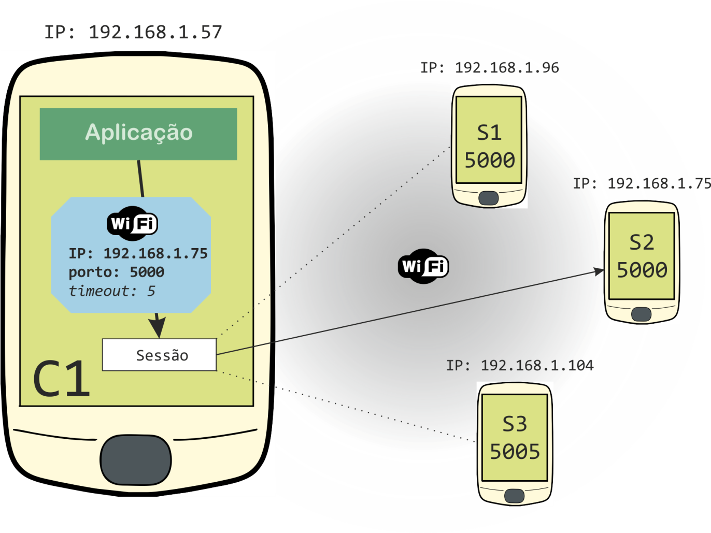
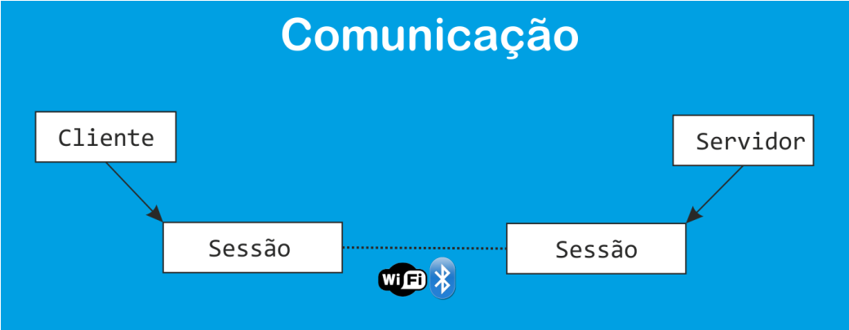
Arquitectura – Comunicação
Criação de rede ad-hoc
Notes:
Uma aplicação deverá ter a possibilidade de desempenhar o papel de servidor e cliente ao mesmo tempo ou então um dos casos anteriores em separado.
As características dos dispositivos móveis nomeadamente algumas limitações em termos de processamento e memória.
A tecnologia de comunicação a ser utilizada.
A arquitectura para esta componente, representada na Figura 17, foi desenhada tendo em conta três módulos:
Sessão – módulo responsável pela ligação. Neste módulo são definidos alguns parâmetros tais como a tecnologia a ser utilizada e propriedades da ligação.
Cliente – módulo que implementa o protocolo de comunicação, ou seja, criar os tipos de dados a serem enviados no pedido ao servidor.
Servidor – módulo que recebe pedidos vindos dos vários clientes. No caso de haver retorno aos pedidos recebidos é este módulo que está responsável pela criação dos tipos de dados a serem enviados.

Slide 21
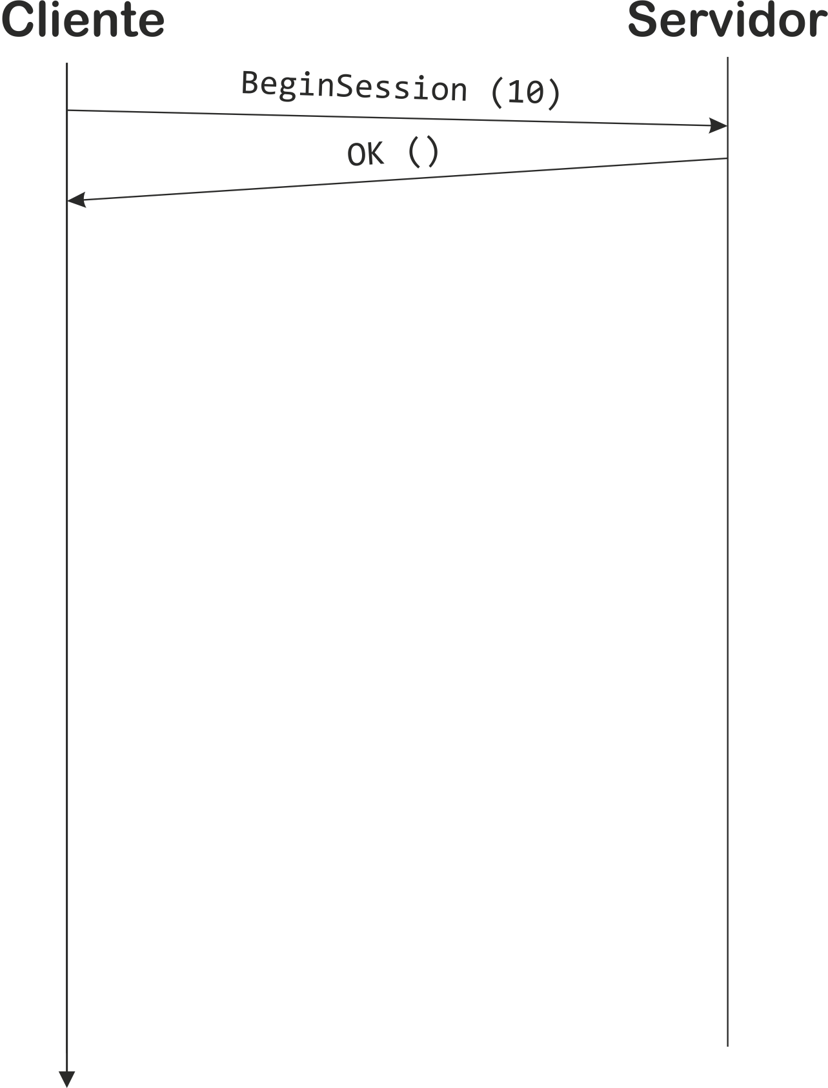
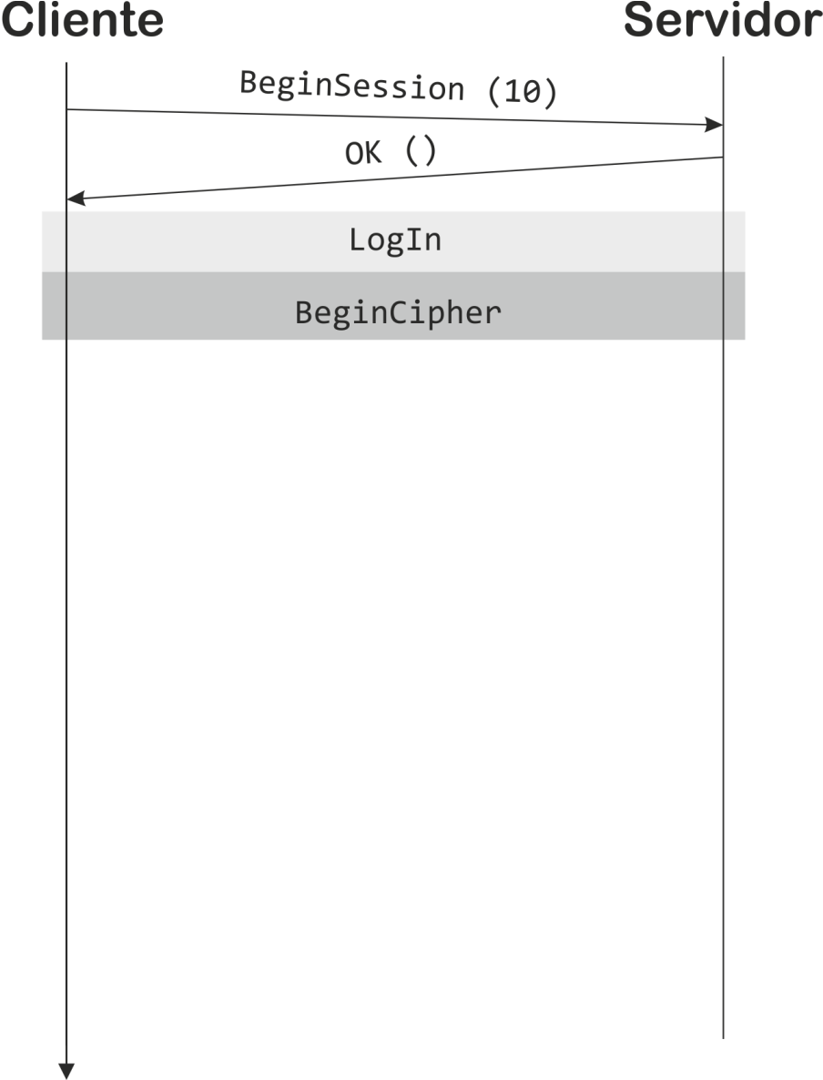
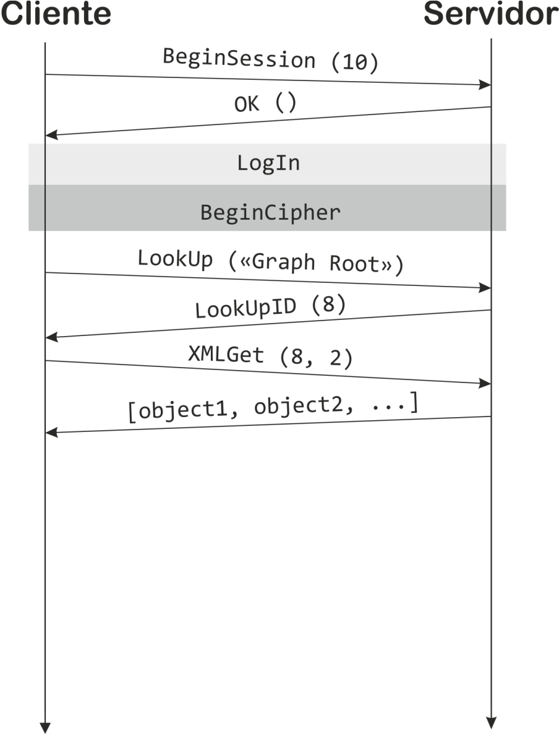
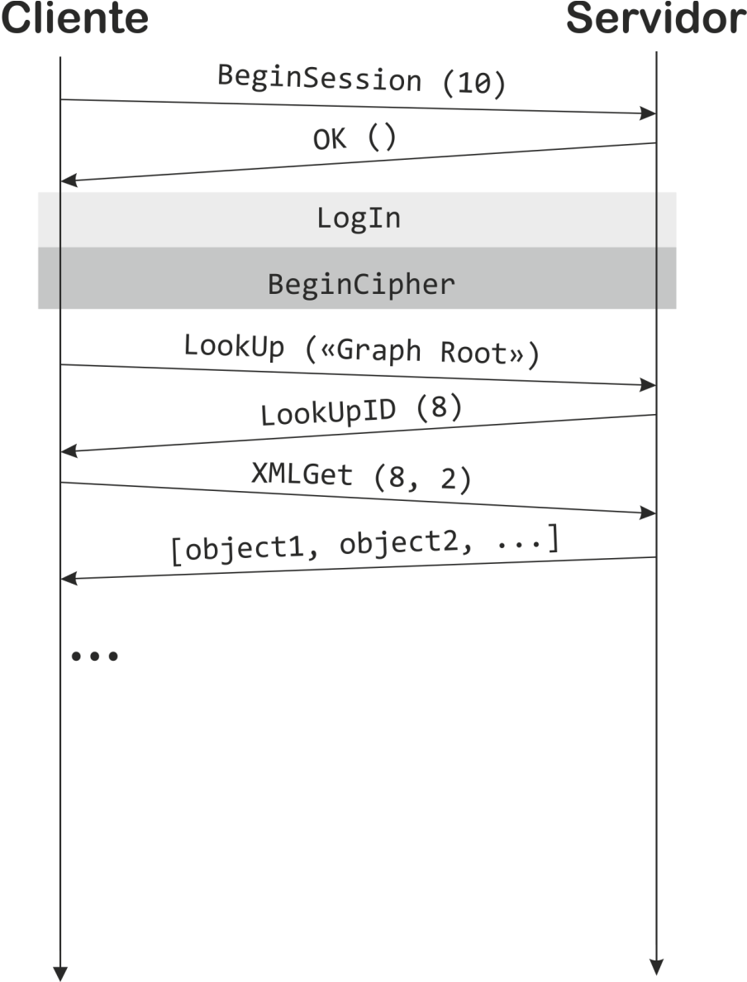
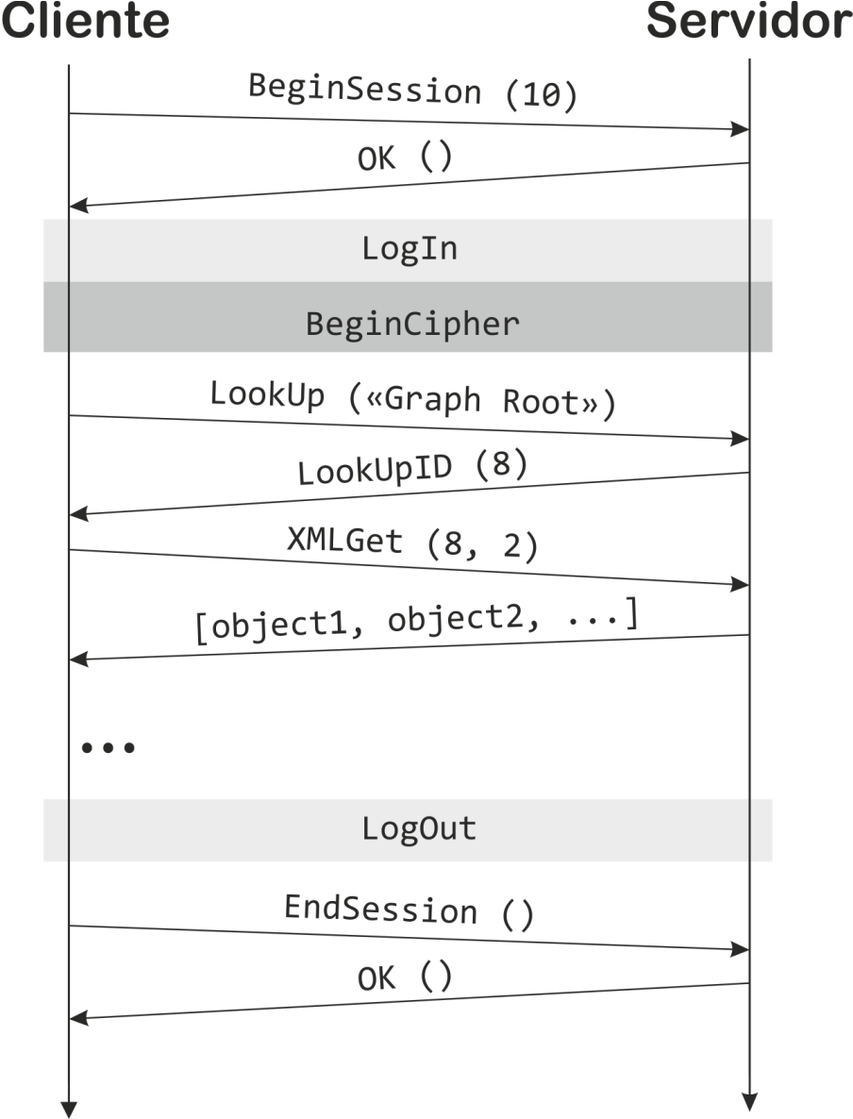
Arquitectura – Comunicação
Protocolo Comunicação
Notes:
Para o funcionamento do protocolo de comunicação foram definidos seis tipos de pedidos:
BeginSession – pedido para ser iniciada uma sessão. Neste pedido são definidos alguns parâmetros da sessão.
RefreshSession – pedido para renegociar a sessão. Este pedido tipicamente é utilizado quando é necessário prolongar o tempo da sessão.
EndSession – pedido para finalização da sessão.
LookUp – pedido para obtenção do identificador da raiz do grafo de objectos, consoante o nome da raiz do grafo pretendido.
XMLGet – pedido de replicação de um determinado objecto. Neste pedido a aplicação explicitamente indica o identificador do objecto bem como a profundidade de replicação que deseja.
XMLPut – pedido para actualização de um determinado objecto replicado anteriormente.
Para além destes pedidos poderão ser utilizados mais alguns métodos provenientes da utilização de um protocolo de segurança. A implementação destes métodos deverá ser feita pelo programador da aplicação pois somente este saberá quais os melhores mecanismos de segurança a serem utilizados (por exemplo, método de autenticação e escolha de algoritmo de cifra). Neste caso poderão ser utilizados quatro pedidos:
LogIn – pedido de autenticação.
LogOut – pedido para finalização de autenticação. Este pedido não implica o fim da sessão.
BeginCipher – pedido para ser iniciada uma transmissão de dados cifrados.
EndCipher – pedido para finalizar comunicação cifrada.

Slide 22
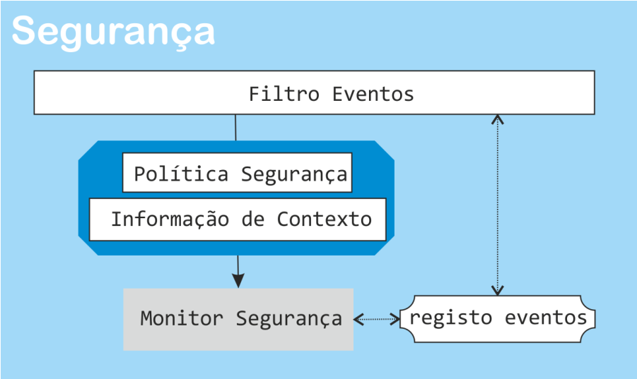
Arquitectura – Segurança
Politicas de segurança
Notes:
Interacção entre agentes móveis e dispositivos – utilização indevida de recursos por parte de um agente mal intencionado num dispositivo e vice-versa;
Interacção entre agentes – interacção indevida entre agentes móveis.
Tal como podemos verificar na Figura 20 a arquitectura de segurança tem cinco módulos:
Filtro Eventos – módulo que permite detectar quais os eventos que podem desencadear a necessidade de analisar as políticas de segurança;
Política de Segurança – política de segurança a ser apresentada para validação;
Informação de Contexto – informação associada à política a ser analisada;
Monitor de Segurança – módulo responsável por analisar a política de segurança apresentada. Para esta análise este módulo poderá recorrer à informação de contexto apresentada conjuntamente com a política de segurança. Após a análise será dado o retorno se a política de segurança foi validada ou rejeitada;
Registo de eventos – módulo para armazenamento de eventos importantes e que será utilizado para situações em que acontecimentos do passado influenciem a validação.

Slide 23
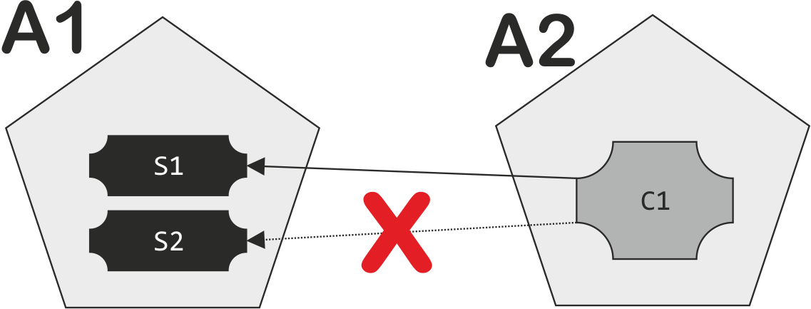
Arquitectura – Segurança
Policy ControloServicos {
?ControloServicos:
NOT EXIST e IN PastEvents {
ce.source = “A2” & ce.operation = “Invocacao” &
ce.operation.service = S2
::
e.source = “A2” & e.operation = “Invocacao” &
e.operation.service = S1
};
}
Notes:
Consideremos o cenário apresentado na Figura 23, em que um agente móvel (A1) oferece dois serviços (S1 e S2). Este agente implementa uma política de segurança que não permite que outro agente (A2) possa utilizar os seus serviços em simultâneo. Neste caso a politica a ser especificada é no sentido de proteger o agente de outro agente. No entanto, para ser assegurada essa protecção é necessário recorrer a possíveis eventos anteriores, de forma a saber se A2 já está a utilizar algum dos serviços de A1. Neste exemplo o acesso ao serviço S2 por A2 será negado pois já está a utilizar S1. Uma possível definição desta política é:

Slide 24
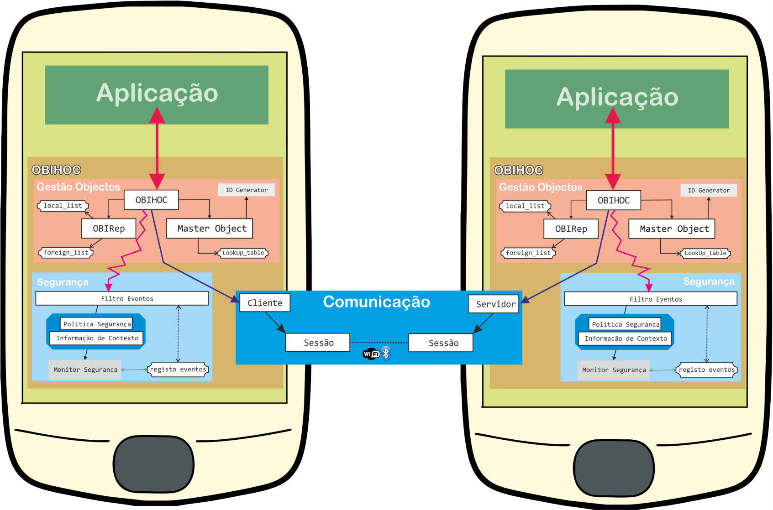
Arquitectura
Notes:
O OBIHOC (nome atribuído ao sistema a implementar) será um middleware peer-to-peer, no sentido em que todos os dispositivos poderão funcionar como clientes e servidores a qualquer momento. Desta forma uma aplicação a executar num dispositivo poderá desempenhar tarefas de servidor (fornecer objectos para replicação) ou de cliente (pedir replicação de objectos de outros dispositivos).

Slide 25
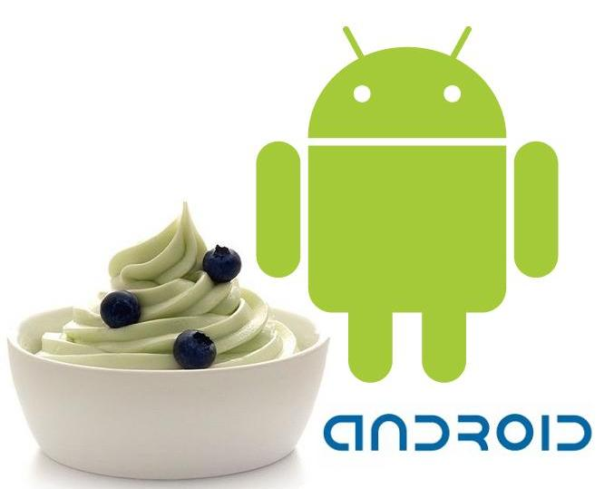
Implementação
Android 2.2 Froyo
Java
Eclipse

Slide 26
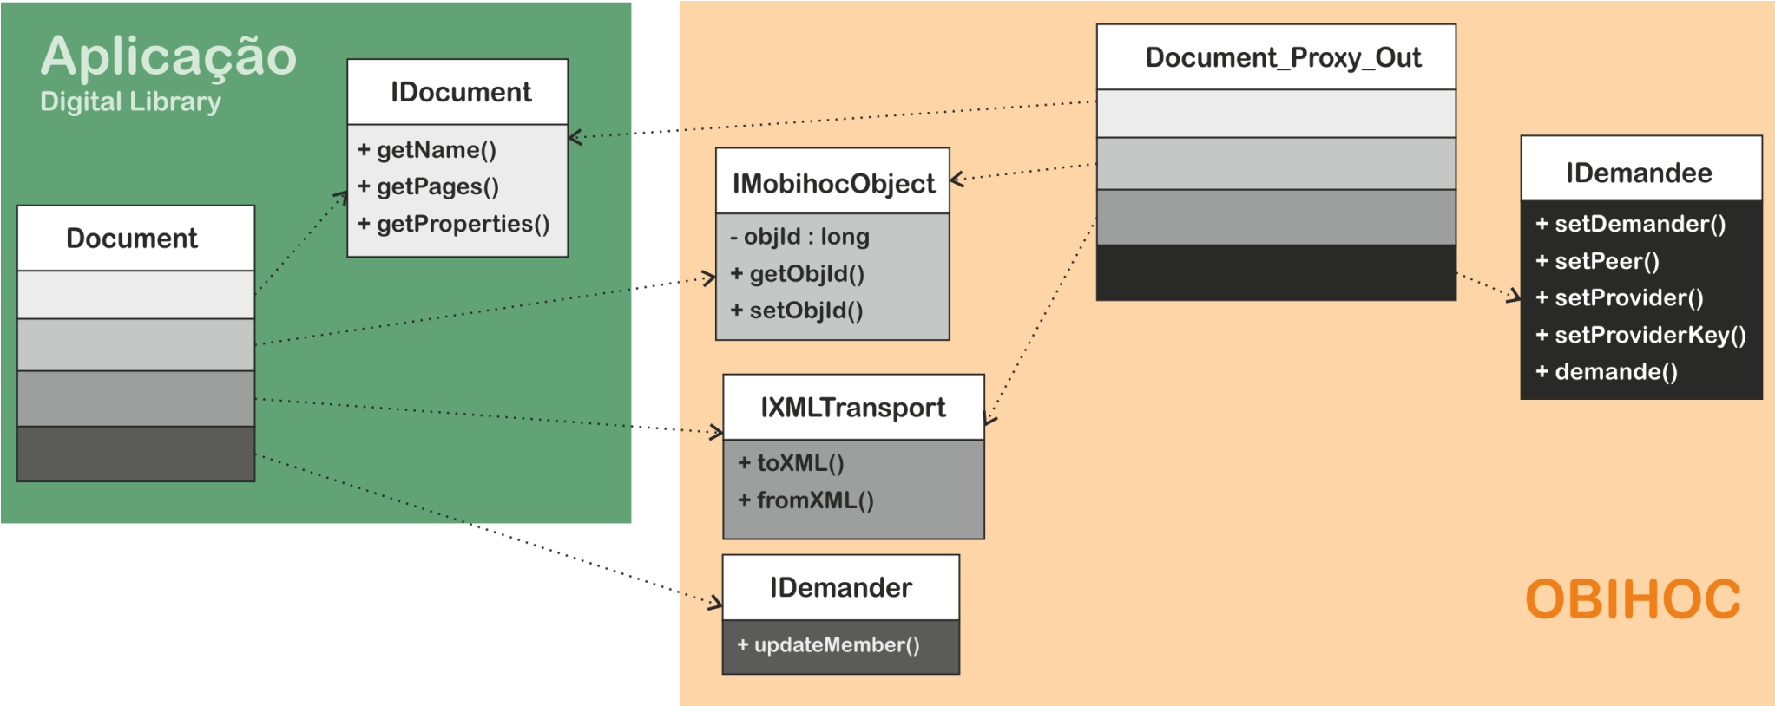
Implementação
Notes:
Imaginemos que um programador está a desenvolver a aplicação “Digital Library” (Figura 26). Para tal cria uma interface – IDocument – que será implementada pela classe Document. A definição destas duas componentes da aplicação fica a cargo do programador, pois a sua utilização está somente dependente da aplicação.
Para facilitar a implementação do OBIHOC nas aplicações é necessário que essas classes estendam algumas interfaces específicas do OBIHOC e a criação de uma nova classe – proxy. Tal como patente na Figura 26 as interface necessárias são:
IMobihocObject – permite que os objectos tenham uma propriedade que será alterada pelo identificador gerado pelo OBIHOC. As classes que implementem esta interface são consideradas passíveis de replicação e portanto também deverão implementar as interfaces IXMLTranspor e IDemander/IDemandee.
IXMLTransport – permite que seja possível converter a classe num objecto passível de ser replicado pelo OBIHOC bem como a sua recuperação no dispositivo para o qual foi replicado.
IDemander – permite que sejam trocadas as referências após a chegada de um objecto replicado para troca com o proxy que o substituiu.
IDemandee – permite que seja executado o processo de replicação automática. Desta forma quando um proxy é invocado, automaticamente é iniciado o processo de replicação do objecto correspondente.

Slide 27
Metodologia de Avaliação
Recursos utilizados no dispositivo.
Informação excedente trocada entre dispositivos.
Impacto na aplicação.
Notes:
Recursos utilizados no dispositivo – devido às limitações de memória e processamento nos dispositivos móveis é vital analisar o impacto que a execução do OBIHOC produz nos dispositivos.
Informação excedente trocada entre dispositivos – uma vez que a utilização de redes ad-hoc implica a troca de dados, é importante minimizar os dados excedentes.
Impacto na aplicação – apesar do aumento de funcionalidades da aplicação, estas não deverão influenciar a fluidez da aplicação, para que não se perca a noção de transparência pretendida.

Slide 28
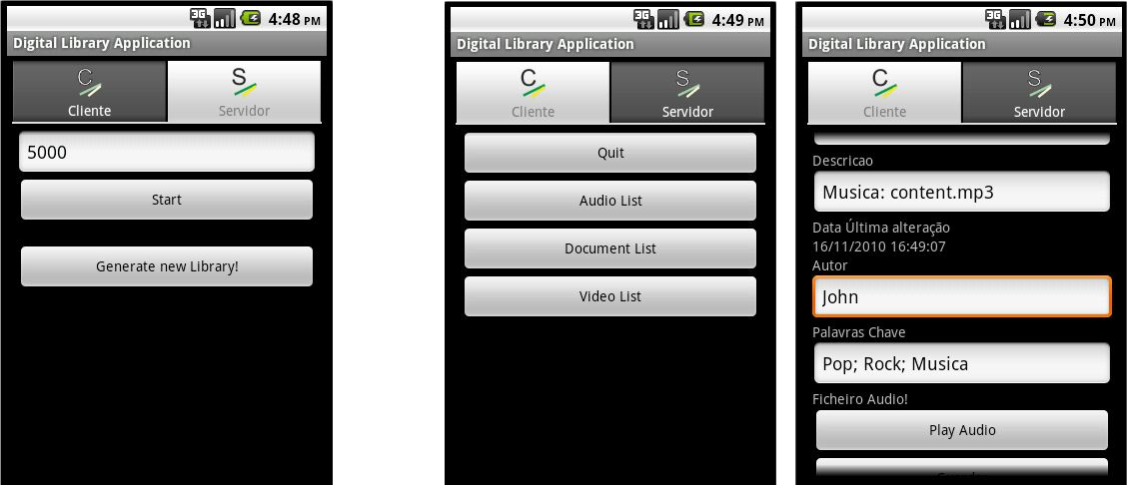
Metodologia de Avaliação
Biblioteca Digital
Acesso a biblioteca local
Disponibilizar conteúdos
Aceder a conteúdos remotos
Notes:
Partilha de conteúdos da biblioteca sem necessidade de utilizar um serviço externo, sendo criado para tal uma rede ad-hoc.
Possibilidade de manter a execução da aplicação, através da replicação de conteúdos, em situações de falha de comunicação. Numa rede ad-hoc esta situação poderá ocorrer com naturalidade, pois estas redes caracterização pela entrada e saída de dispositivos da rede.
Utilização mais eficiente dos recursos do dispositivo. Como esta aplicação pode envolver a transferência de grandes quantidades de dados é importante que os dados transferidos sejam realmente necessários para as intenções do utilizador.

Slide 29
Metodologia de Avaliação
Processador Intel® Core(TM)2 Duo 2.1GHz
3GB de memória RAM
Windows 7 Professional
SDK Android 2.2
Protocolo de comunicação HSDPA
Notes:
Partilha de conteúdos da biblioteca sem necessidade de utilizar um serviço externo, sendo criado para tal uma rede ad-hoc.
Possibilidade de manter a execução da aplicação, através da replicação de conteúdos, em situações de falha de comunicação. Numa rede ad-hoc esta situação poderá ocorrer com naturalidade, pois estas redes caracterização pela entrada e saída de dispositivos da rede.
Utilização mais eficiente dos recursos do dispositivo. Como esta aplicação pode envolver a transferência de grandes quantidades de dados é importante que os dados transferidos sejam realmente necessários para as intenções do utilizador.

Slide 30
Metodologia de Avaliação
Biblioteca com 60 conteúdos:
20 músicas de 484KB
20 documentos de 100KB
20 vídeos de 988KB
Acesso sequencial a todos os conteúdos.
Replicação automática
Notes:
Para a avaliação deste trabalho foi elaborado um cenário de teste que utiliza a aplicação Digital Library. Este cenário de teste consiste no acesso a todos os conteúdos de uma biblioteca remota de forma sequencial, ou seja são acedidas as propriedades e conteúdo (Properties e Content) de todos os áudio e após esses os documentos e por fim os vídeos. A cada um destes conteúdos está associado um ficheiro guardado localmente com as seguintes propriedades:
Audio – ficheiro .mp3 com um 484KB;
Documento – ficheiro .pdf com 100KB;
Video – ficheiro .mp4 com 988KB;
A aplicação foi parametrizada para que durante a sua execução se um determinado objecto for invocado, mas na realidade este representa um proxy, automaticamente é desencadeado o processo de replicação desse objecto e posteriormente é invocado o método pretendido no objecto recentemente replicado. A profundidade a ser aplicada neste processo depende do tipo de teste que está em execução.

Slide 31
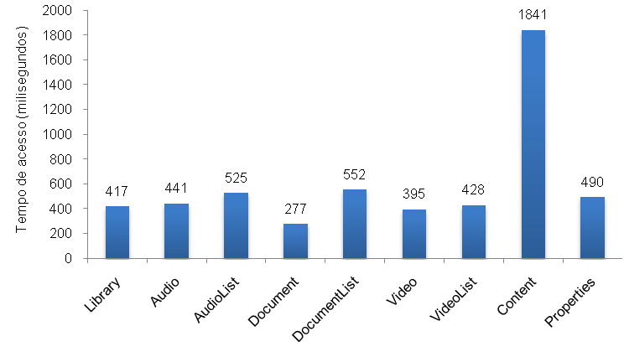
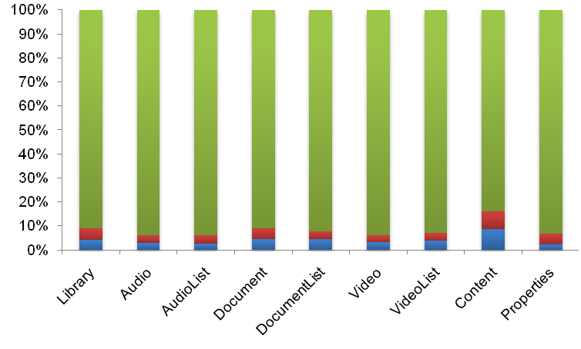
Metodologia de Avaliação
Tempo de acesso
Notes:
Complementando a informação do Gráfico 1, o Gráfico 2 apresenta a percentagem do tempo total utilizada por cada acção no decorrer do processo de replicação. Os processos representados neste gráfico são: (1) criação das estruturas de dados a serem enviadas do servidor para o cliente (a azul), (2) conversão da informação recebida do servidor para objectos a serem utilizados pela aplicação, que inclui a gestão de referencias (a vermelho) e (3) transferência dos dados na rede (a verde). Como se pode observar uma grande percentagem do tempo necessário para o acesso a um objecto que ainda não foi replicado é desembolsado na transferência de dados entre os dispositivos. Este dado permite concluir que a utilização deste middleware não afecta directamente o tempo de resposta da aplicação, no sentido que os dados trocados são essenciais para o correcto funcionamento da aplicação, sendo esta troca independente do middleware.

Slide 32
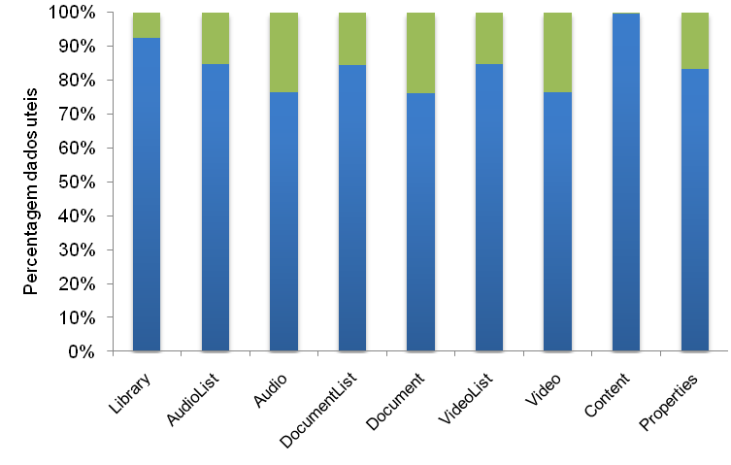
Metodologia de Avaliação
Informação excedente trocada entre dispositivos
Notes:
Na Tabela 2 é apresentado o número de bytes de cada tipo de dados trocados entre dispositivos, ou seja, foram analisados a quantidade de bytes recebidos para cada objecto e o número de bytes que acabaram por ser úteis para a aplicação. Cada um destes valores foi obtido pelo valor médio obtido em todas as execuções do cenário de teste. Para uma melhor percepção do valor de dados excedentes é apresentado no Gráfico 5 a percentagem de dados recebidos (a azul) e a percentagem de dados excedentes (a verde). Estes dados excedentes resultam de uma estrutura de dados criada pelo OBIHOC, na qual o objecto a ser replicado é inserido. Esta estrutura tem diversos parâmetros, que permitem a correcta execução das funcionalidades do OBIHOC, como por exemplo: identificadores do tipo de pedido enviado, identificador do objecto e lista de dispositivos para os quais o objecto já foi replicado, etc.

Slide 33
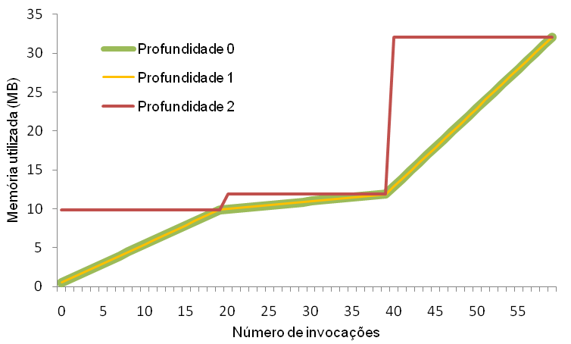
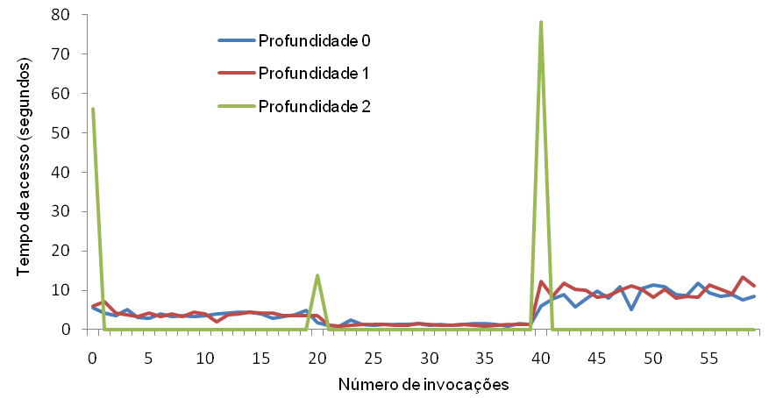
Metodologia de Avaliação
Impacto na aplicação
Notes:
A análise destes dados permite perceber que a utilização de um valor de profundidade adequado pode influenciar bastante o desempenho da aplicação. A escolha deste valor deverá ser tida em conta pelo programador para se adequar à utilização mais frequente da aplicação. Por exemplo se a aplicação for utilizada para maioritariamente aceder a um único tipo de conteúdo, a utilização de uma profundidade de 3 poderá ser benéfica, pois o acesso ao primeiro conteúdo é bastante mais lento, no entanto os restantes serão praticamente imediatos. Se por outro lado um comportamento mais previsível dos utilizadores seja navegarem por toda a biblioteca a utilização de um profundidade 1 ou 0 será a mais indicada.

Slide 34
Conclusão
Evolução dos dispositivos móveis.
Desenvolvimento de aplicações num ambiente ad-hoc.
Middleware peer-to-peer:
Flexibilidade de paradigmas, Replicação, DGC e Políticas Segurança
Notes:
Com os diversos avanços tecnológicos os dispositivos móveis estão cada vez mais preparados para integrar novas funcionalidades. Graças às melhorias significativas do processamento, armazenamento e capacidade de comunicação sem fios, a possibilidade de utilização de aplicações em redes ad-hoc aumenta.
No entanto este desenvolvimento implica que os programadores dominem áreas para as quais, na maioria das vezes, não estão preparados. Para além disto, a incursão nestas áreas afasta os programadores da lógica da aplicação, para a qual estão preparados e na qual se devem concentrar. Assim este trabalho propõe a criação de um middleware que liberte os programadores dessas áreas, implementando-as de forma eficaz e correcta.
Ao longo do trabalho foram analisados diversos aspectos técnicos que o middleware deverá satisfazer, são eles: 1) flexibilidade de paradigmas, 2) replicação automática, 3) DGC e 4) políticas de segurança. Para além desta análise foi efectuado um trabalho de pesquisa sobre diversos sistemas/trabalhos existes: por exemplo OBIWAN.
foi desenvolvida uma arquitectura, de forma a satisfazer todos o objectivos e requisitos propostos. É de realçar que esta arquitectura dá maior ênfase à replicação incremental, pois este é um requisito essencial para a implementação dos restantes requisitos. Para a avaliação da arquitectura proposta, foi elaborada uma metodologia que engloba não só a avaliação do impacto do OBIHOC na aplicação, como também nos recursos utilizados e na quantidade de informação excedente trocada.

Slide 35
Conclusão – Trabalho Futuro
Automatizar a geração e extensão de código.
Interface gráfica para a definição de políticas de segurança.
Integração de um protocolo para consistência de dados.
Integração noutros sistemas operativos móveis.

Slide 36
OBIHOC: Middleware para Redes ad-hoc
André Conrado
INESC-ID
Universidade Técnica Lisboa
Dúvidas?
Fim!
Grupo Sistemas Distribuídos

